Slide 1
«Ж.Тәшенов атындағы орта мектеп» КММ
Қашықтықтан оқыту жағдайында қолданатын оқу платформалары арқылы оқушылармен кері байланыс
Бастауыш сынып мұғалімі:
Жапарова А.М.

Slide 3
Қашықтан оқыту сабағын (оқу сыныбындағы сабақ сияқты)
сабақ мақсаттарын тұжырымдаудан бастаймын.
* тиімді оқу мақсаттарын анықтау және анағұрлым тиімді тапсырмаларды, әдістер мен тәсілдерді, оқыту құралдарын қамту;
* қашықтан оқыту сабағының құрамдас бөліктерін айқындау және жоспарын әзірлеу;
* әрбір баланың жеке психологиялық және физиологиялық жас ерекшеліктерін, оның оқып-үйрену деңгейін ескеру:
- Мен өз оқушыларымды жақсы білемін бе?
- Олар қай кезде қызығушылықпен оқиды?
- Олардың оқуына не көмектеседі?
- Оқуға не кедергі келтіреді?
- Әрбір оқушының білім алуы үшін қандай жағдайлары бар?
* оқушының өз бетінше әрекет ету дағдыларын қалыптастыру;
* оқушылардың әрқайсысына қолдау көрсетіп, оқудың барынша табысты болуын қамтамасыз ету.

Slide 4
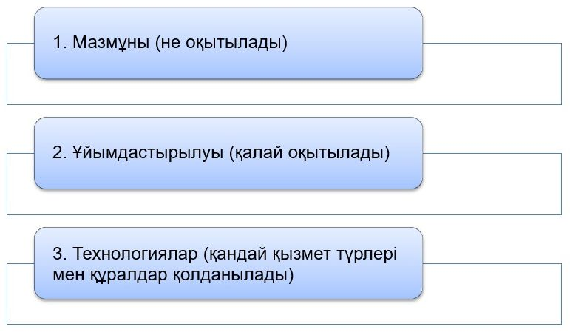
Қашықтан оқытудағы білім беру үдерісін жоспарлауда оның
үш маңызды құрамдас бөліктері:

Slide 5
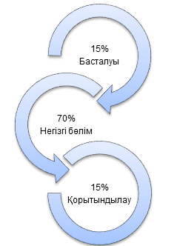
Сабақтың басталуы -
ұйымдастыру мәселелерін қамтиды (байланысты тексеру – дұрыс көрінуі және естілуі).
Негізгі бөлімінде - белгіленген оқу мақсаттарына жету қарастырылады (мұғалім материалдарды түсіндіреді және экраннан көрсетеді, оқушыларға тапсырмаларды орындатып, олардың өзара әрекеттестікте жұмыс істеуін қамтамасыз етеді ).
Қорытынды бөлімі - материалды бекітуді
немесе жинақтап қорыту мен рефлексияны қамтиды
(Оқушыларға алдын ала келісілген бағалау критерийлерін немесе дескрипторларды қолдана отырып, өзінің оқуына талдау жасауды және бағалауды, оқудағы келесі қадамдарын жоспарлауды немесе тақырыпқа қатысты өз бетінше орындайтын жұмысқа қатысты іс-әрекеттерді таңдауды ұсыну).

Slide 6
Белгіленген сабақ мақсаттарына сәйкес
оқулықты және басқа да ресурстарды пайдаланып,
оқушының табысты оқуына ықпал ету
Қолданылып жүрген әдістер мен тәсілдер бойынша:
📗 Түсіндірмелі-иллюстрациялық әдіс:
Оқытудың сыныптық-сабақтық жүйесінде суреттер/сызбалар/тәжірибелер арқылы бекітіледі және «орташа» деңгейлі оқушыға бағдарланады.
💻 Қашықтан оқытуға:
Таныстырылым арқылы көрсету үшін суреттерді, сызбалар мен модельдерді және қысқа бейнероликтерді пайдаланып, оқушыларға оларды таныстыру немесе түсініктеме беру.

Slide 7
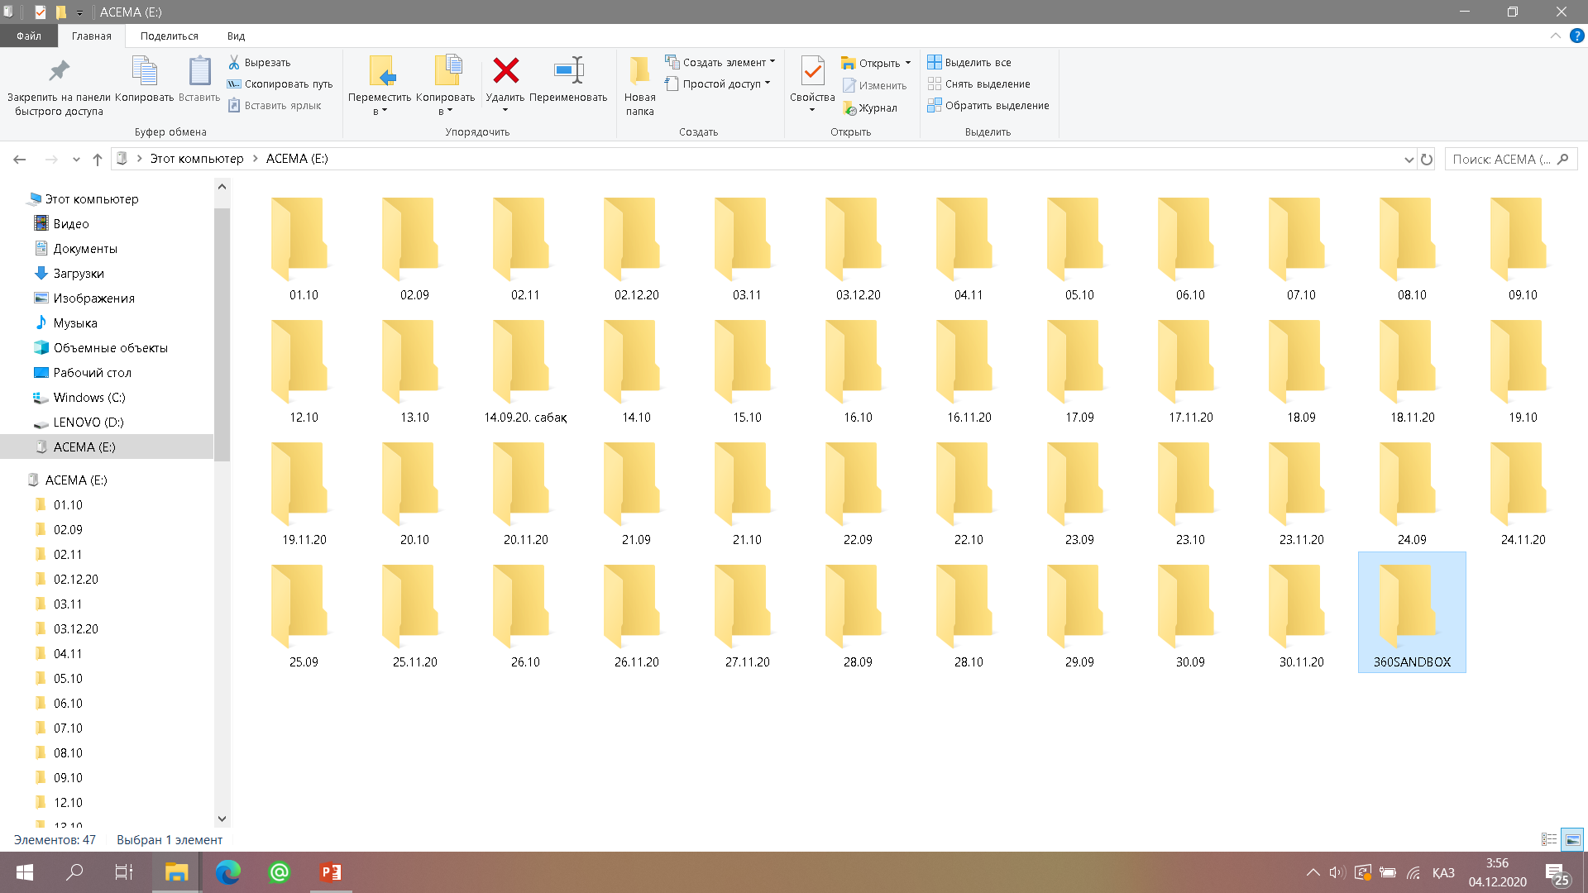

Slide 13
Өзара әрекеттестік түріне қарай:
📗 Офлайн оқыту (аудиториялық, сыныптық-сабақтық жүйе)
Оқу бөлмесіндегі белсенді өзара әрекеттестік ортасы және оқушылардың жауабын бірден білу, жедел кері байланыс алу мүмкіндігі.
💻 Қашықтан оқытуға :
- бірқалыпты жағымды дауыс мәнері, сабырлы күлімсіреу, оқытудың интербелсенді құралдарын тиімді қолдану.
- кері байланыс оқушыларды ынталандыруға және қолдау көрсетуге бағытталып, оқушылардың жұмысы туралы жағымды пікірлерден басталады.
Мазмұнды ұйымдастыру бойынша
📗 Сызықтық оқыту
Оқушы білімді әр сабақ сайын жүйелі түрде меңгереді.
💻 Қашықтан оқытуға :
Оқу материалдарын ұсыну біртіндеп, шағын бөліктермен жүзеге асырылады (белгіленген оқу мақсатына қатысты тек ең негізгі, өзекті материалдар).

Slide 14
Оқушыларға материалдар мен тапсырма түрлері
қандай форматта ұсынылуда?

Slide 15
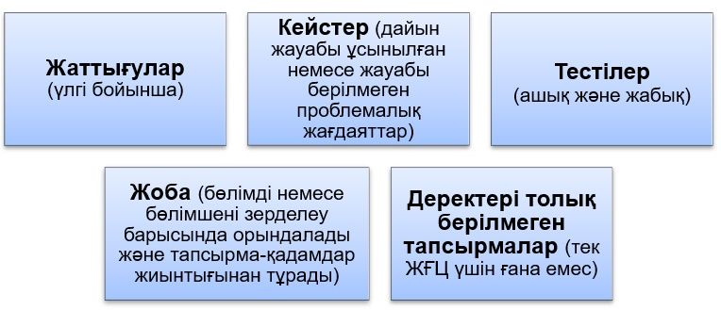
Практикалық белсенділікті қамтамасыз ететін тапсырмалар
Бұл оқушылардың оқу үдерісіне белсенді қатысуына және қажетті білімді меңгеруіне немесе дағдыларды дамытуына мүмкіндік береді. Онлайн оқытуда мұндай тапсырмалар практикалық жаттығу деп аталады.

Slide 16
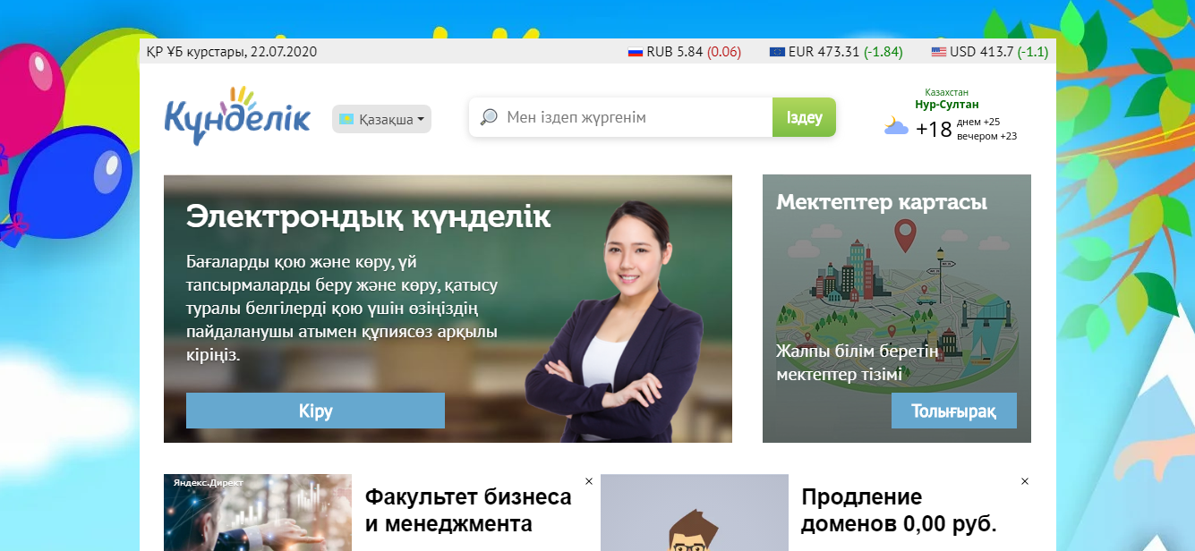
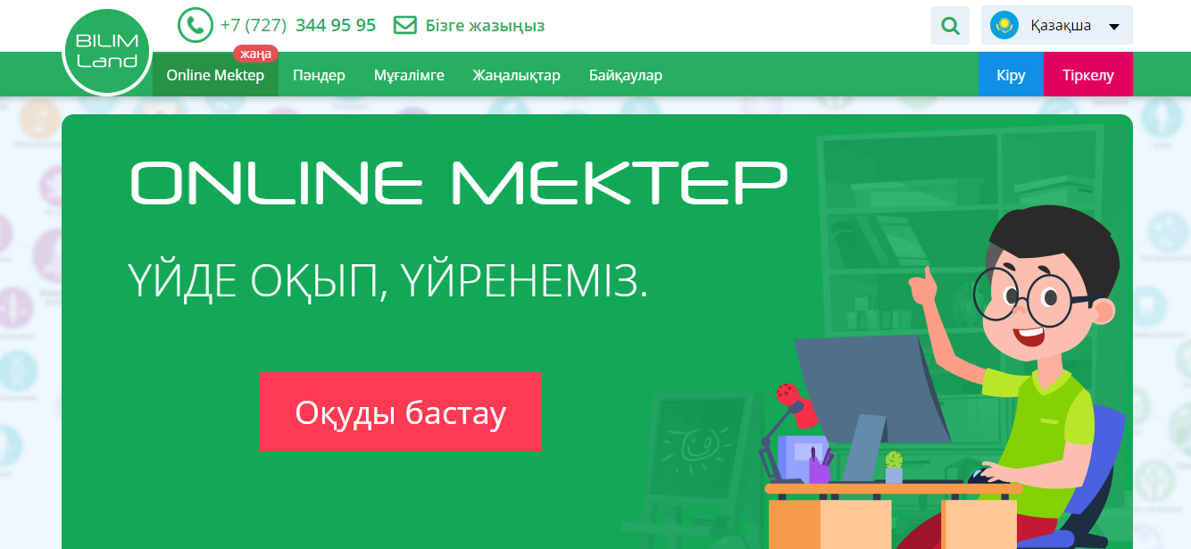
Қолданып жүрген оқу платформалары
КҮНДЕЛІК
BILIMLAND
АКТ сервистері мен құралдарын таңдауда біз (ата-аналар мен мұғалім)
минимализм принципін ұстанамыз. Мүмкіндігінше анағұрлым аз ресурстарды пайдалануға, платформалар мен байланыс арналарын да аз қолдануға тырысамыз.
Себебі оқуға арналған платформалар мен аккаунттардың көптігінен балалар да,
ата-аналар да шатасады.
WHATSAPP
Оқытуға арналған мессенджер

Slide 17
Оқушыға кері байланыс жасау тәсілдерім:
Тапсырмаларды орындау кезінде, онлайн сабақ барысында және қорытындылау кезеңінде келесі үш маңызды сұраққа жауап іздеу арқылы
оқушылардың рефлексиялық ойлауын дамытуға ықпал етемін:
«Мен қандай мақсатқа ұмтыламын?» – қызығушылығын туғызу үшін.
«Мен қандай нәтижеге жеттім?» – оқу қызметін талдау және бағалау үшін.
«Келесі қадам қандай?» – келесі әрекеттерді жоспарлау үшін.
Тапсырманы ойдағыдай орындаған оқушыларға құттықтау ашық хатын немесе әртүрлі мазмұндағы смайликтер жіберемін.
Оқушының жіберген қателерін белгілі бір түспен бояп, оқушыға оларды түзетуді ұсынамын.
Оқушыларда да орналастырылған материалдарға немесе жауаптарға өз пікірін білдіруге және жұлдызша, лайк және т.б. жіберуге мүмкіндік бар.
Кері байланыс ұсынуда «Еске салу», «Кезең-кезеңмен көмек беру», «Үлгілер ұсыну» сияқты тәсілдерді қолданамын.
Орындалған тапсырмаға қатысты аудиохабарлама жазып, оны оқушыға жіберемін (аудиохабарлама түріндегі кері байланысқа екі есе аз уақыт жұмсалады).
Сонымен бірге кері байланысты Kundelik платформасында орналаскан электронды күнделік арқылы да жіберемін.

Slide 18
Кері байланыстың тиімділігі - оның сапалы болуында
1. Оқушыға кері байланыс оны сынау үшін емес, өз жетістіктерін одан әрі жетілдіруіне көмектесу үшін ұсынылады.
2. Сипаттамалық кері байланыс анағұрлым ықпалды болады. Ол үш сұраққа жауап береді:
«Не жақсы орындалды?» – Орындалған жұмыстың сапасы қандай болғанына қарамастан, оқушыға қолдау көрсетіп, мақтайтындай жетістігін таба білу. Мысалы: «Жарайсың, сен тапсырманы ойдағыдай орындауға тырыстың!».
«Нені әлі де жақсартуға болады?» – Не нәрсені жетілдіруге болатыны туралы өз пікірімді ұсыну.
«Мұны қалай жетілдіруге болады?» – Оқушының тапсырма жөнінде ойлануына ықпал ететін сұрақ қойып, қажетті ресурстарды, нұсқаулықтарды ұсынамын.

Slide 19
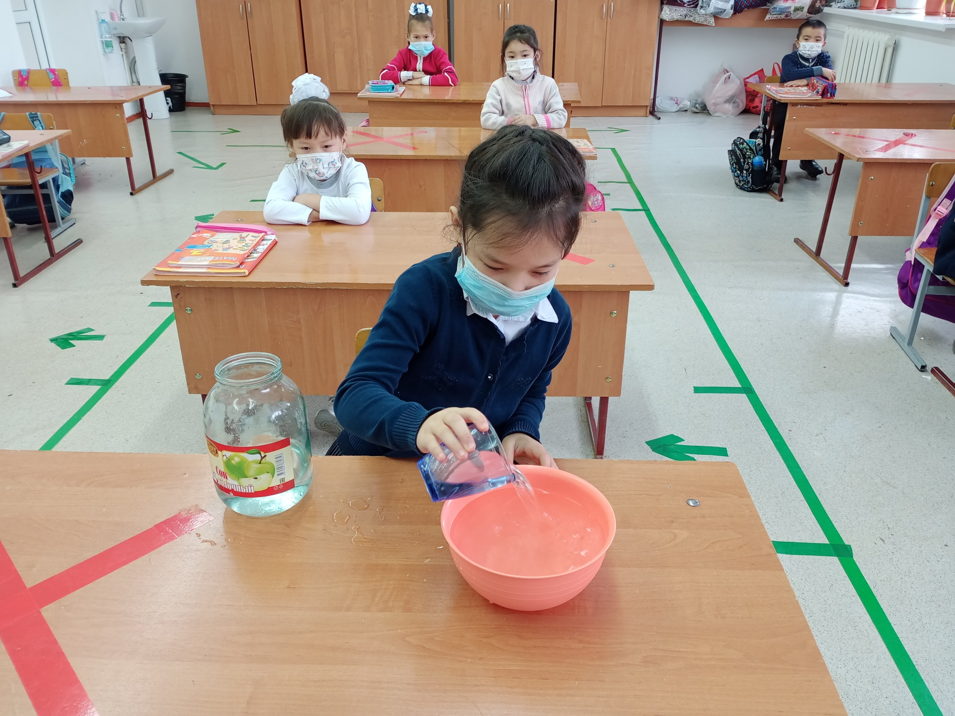
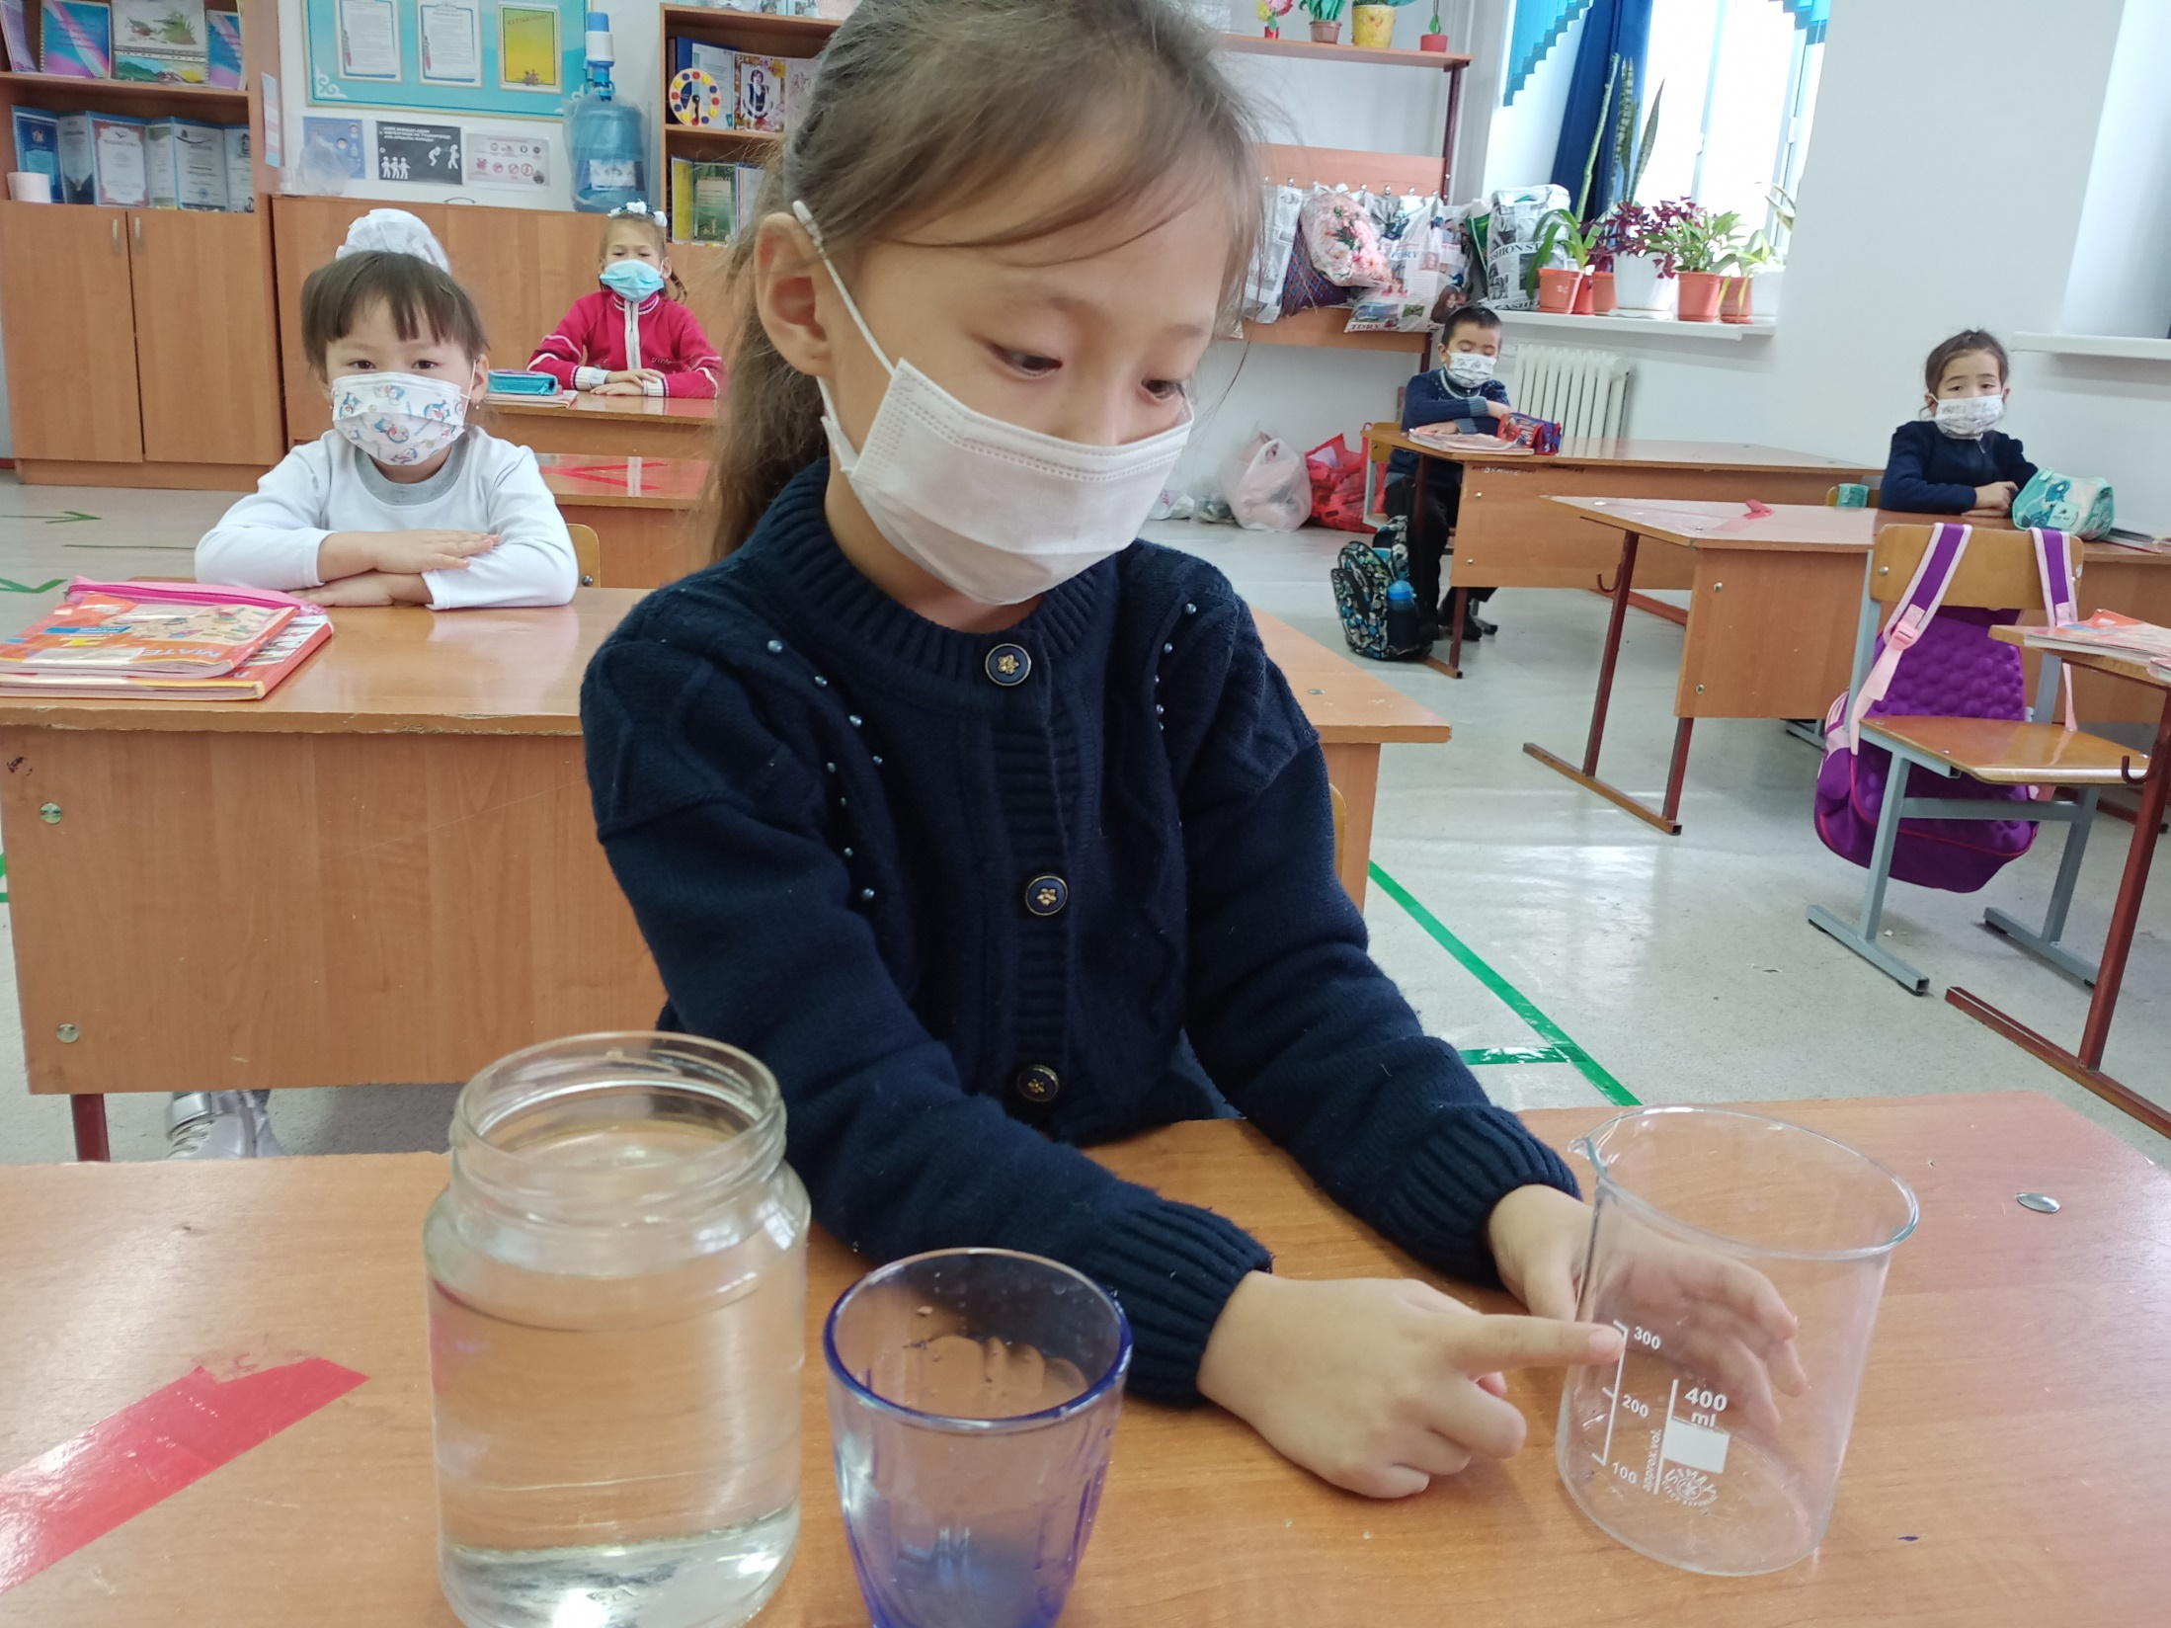
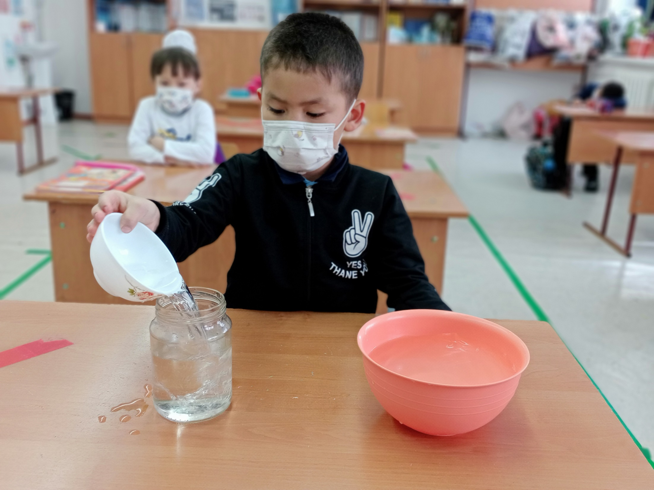
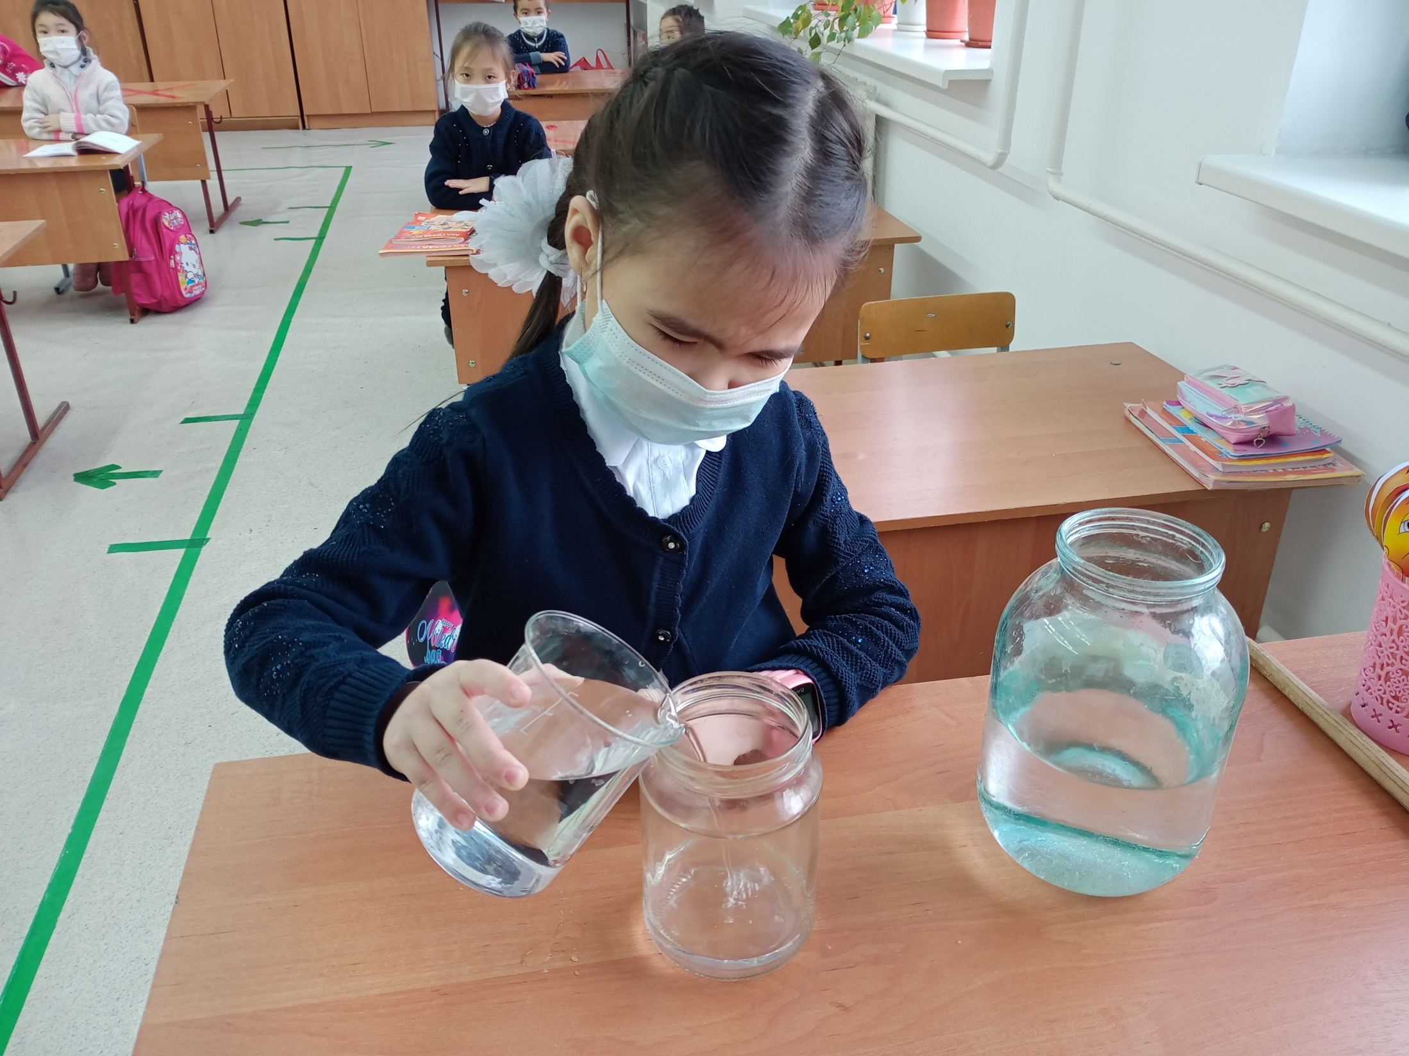
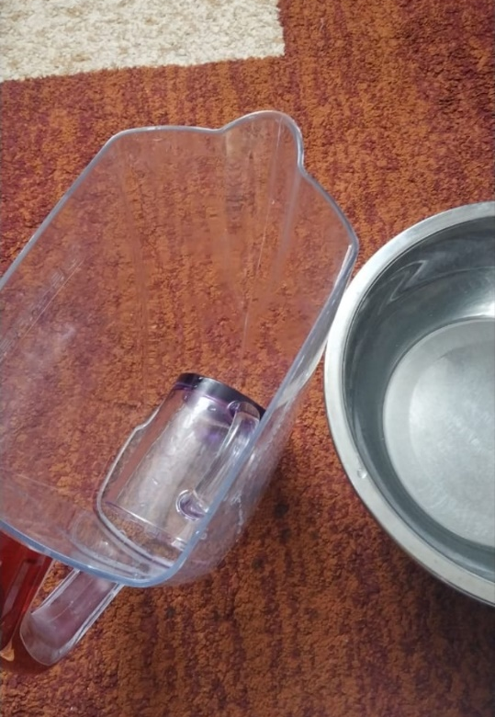
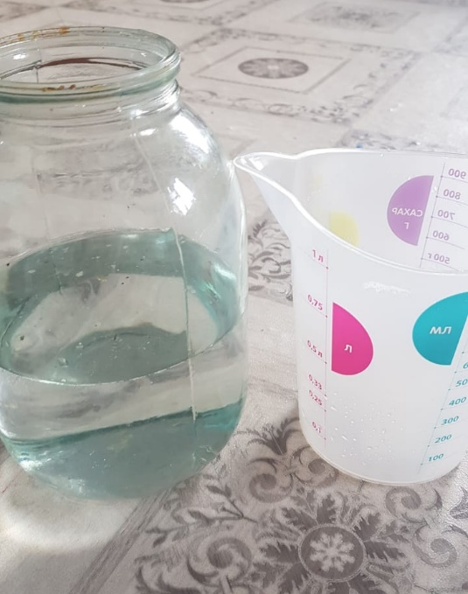
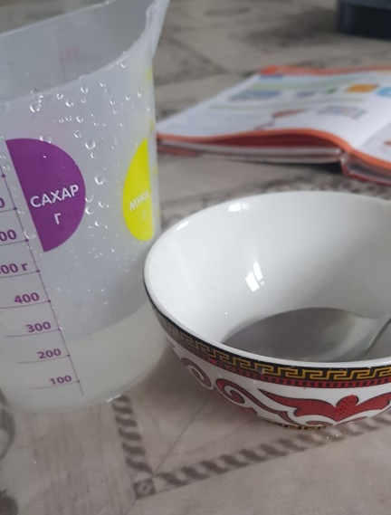

Slide 20
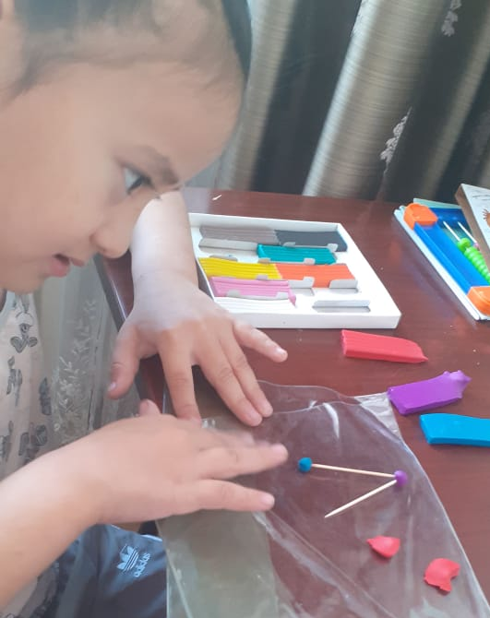
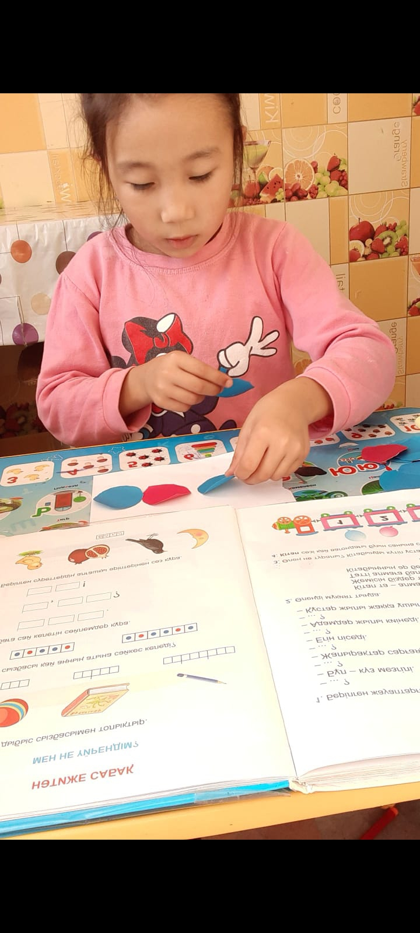
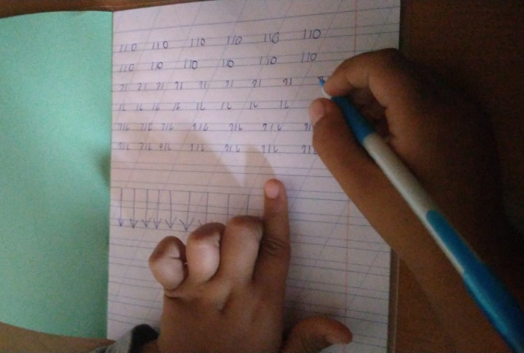
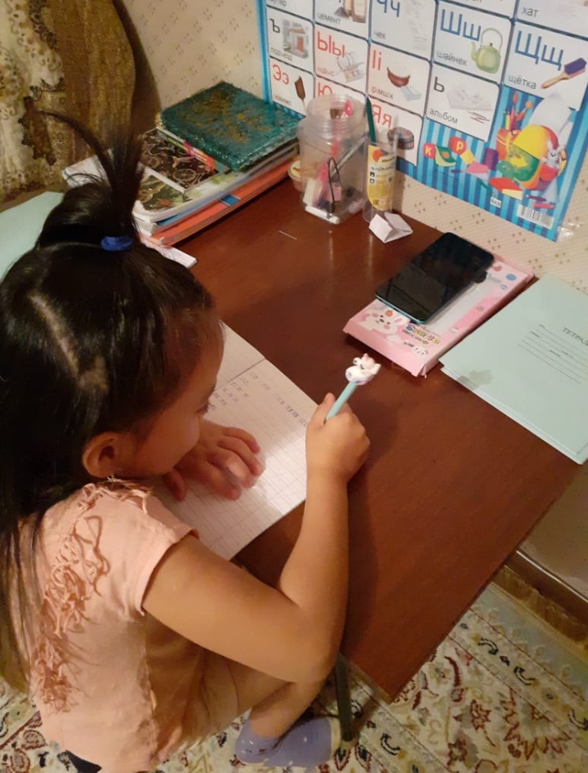
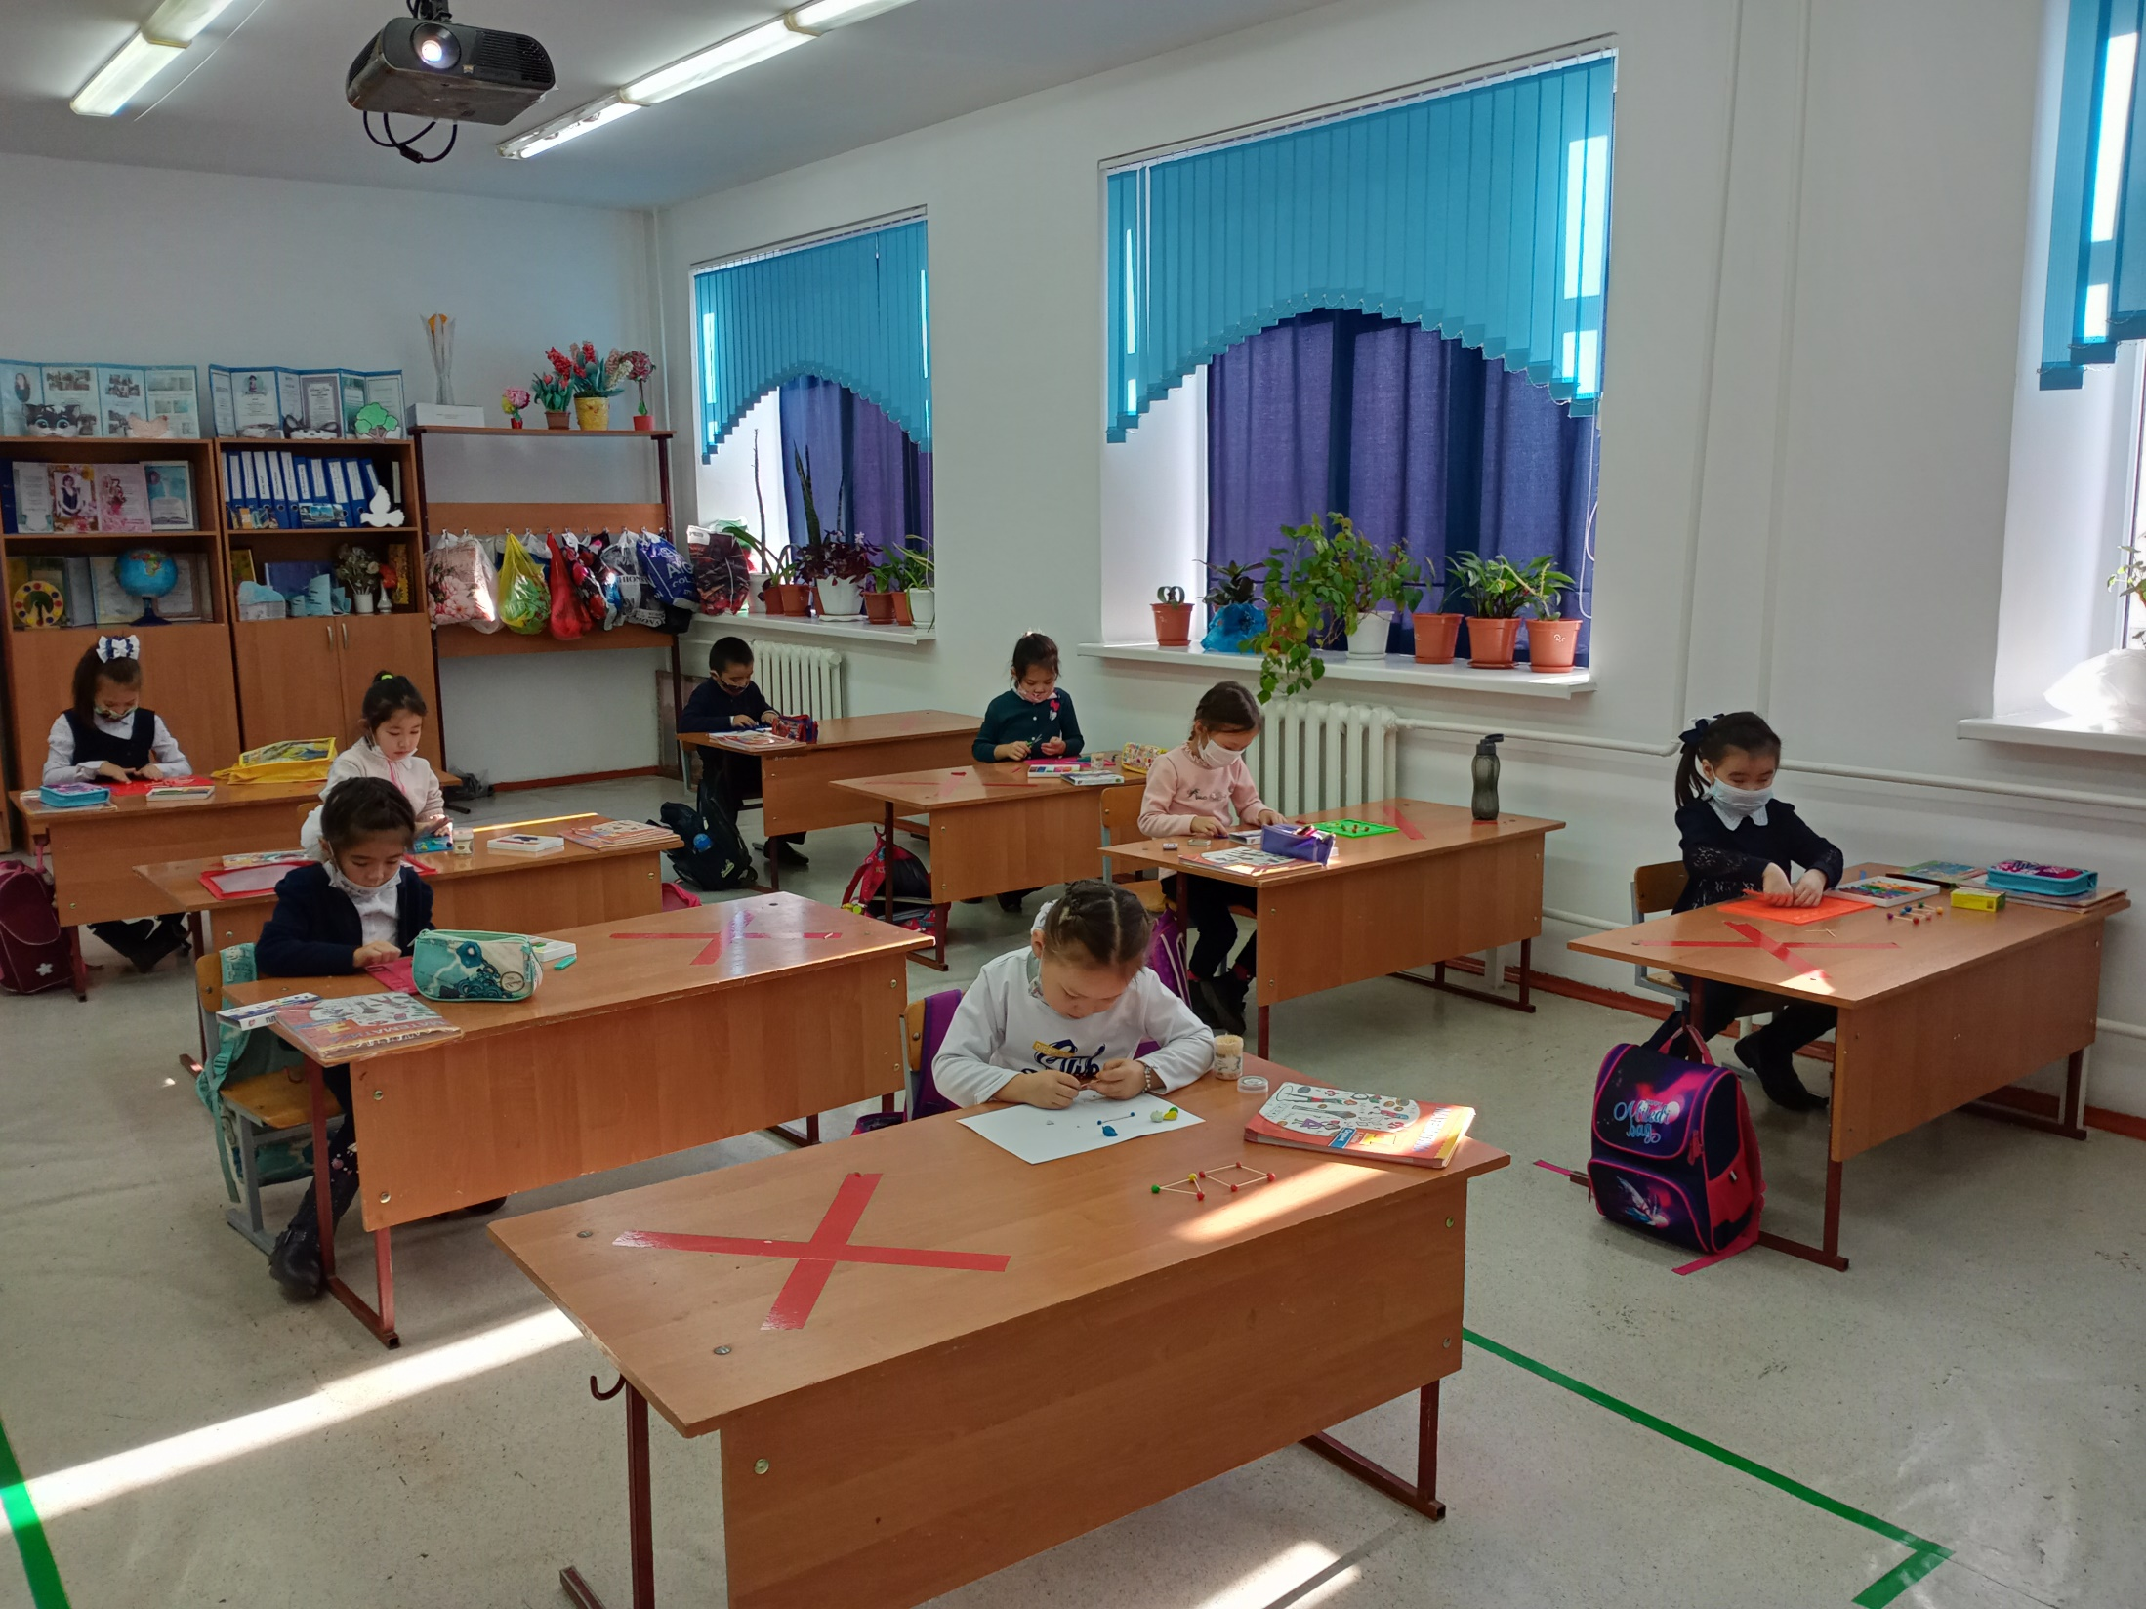

Slide 21
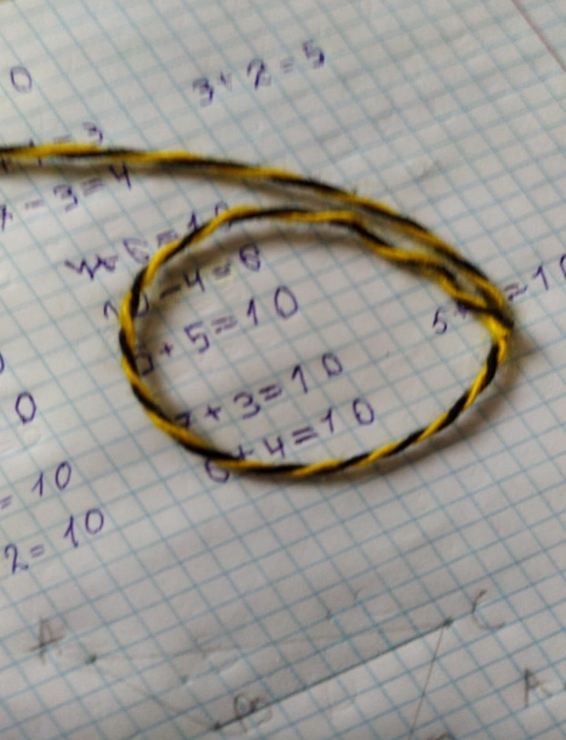
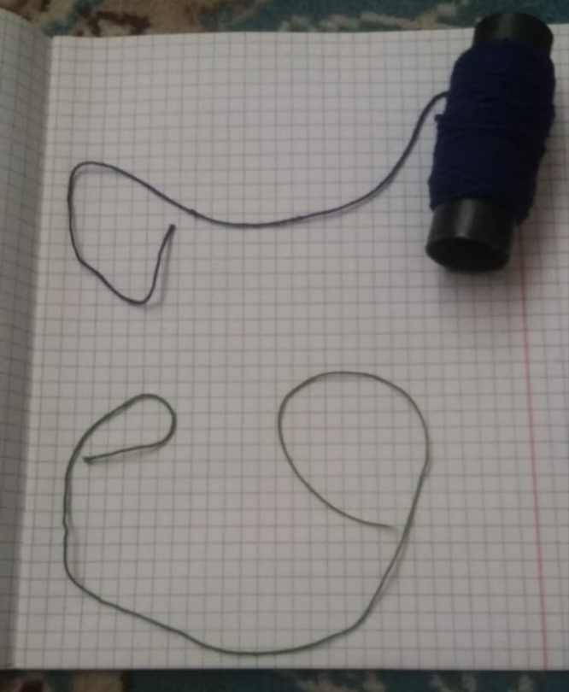
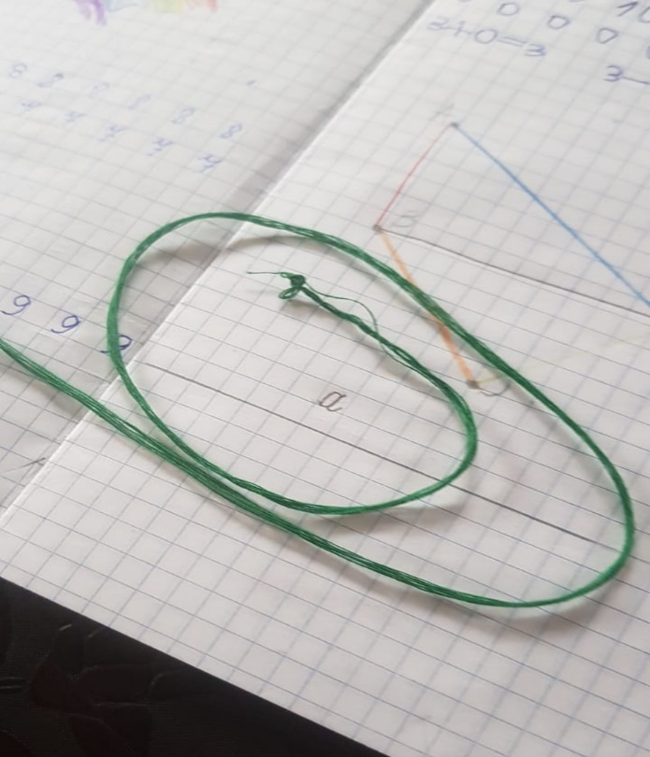
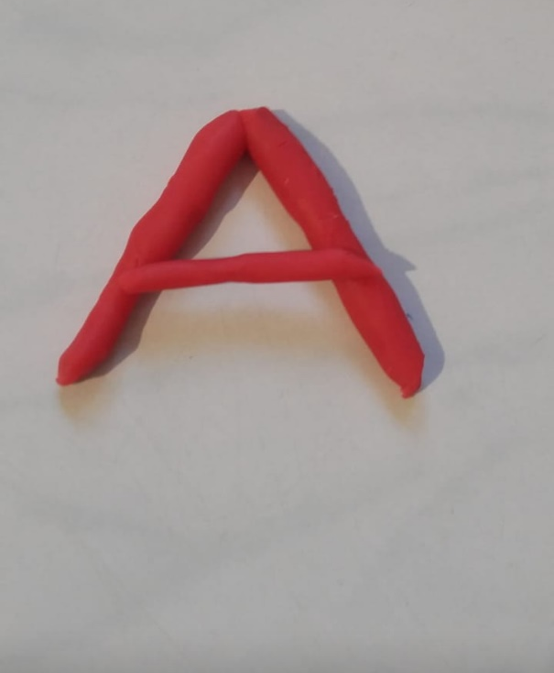
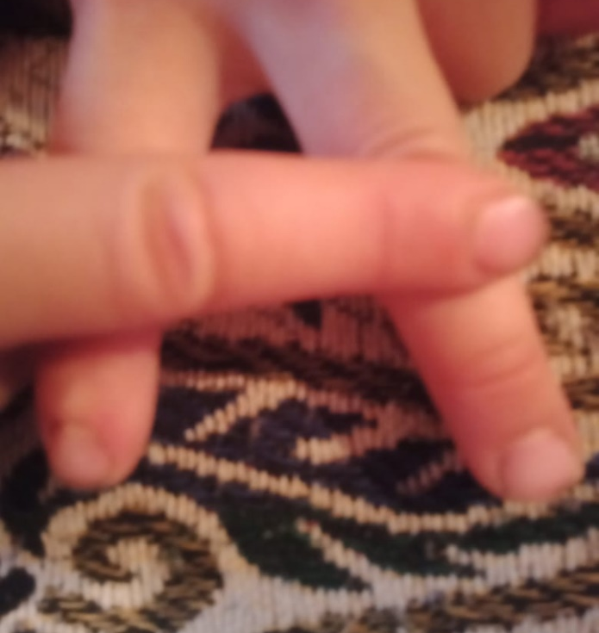

Slide 22
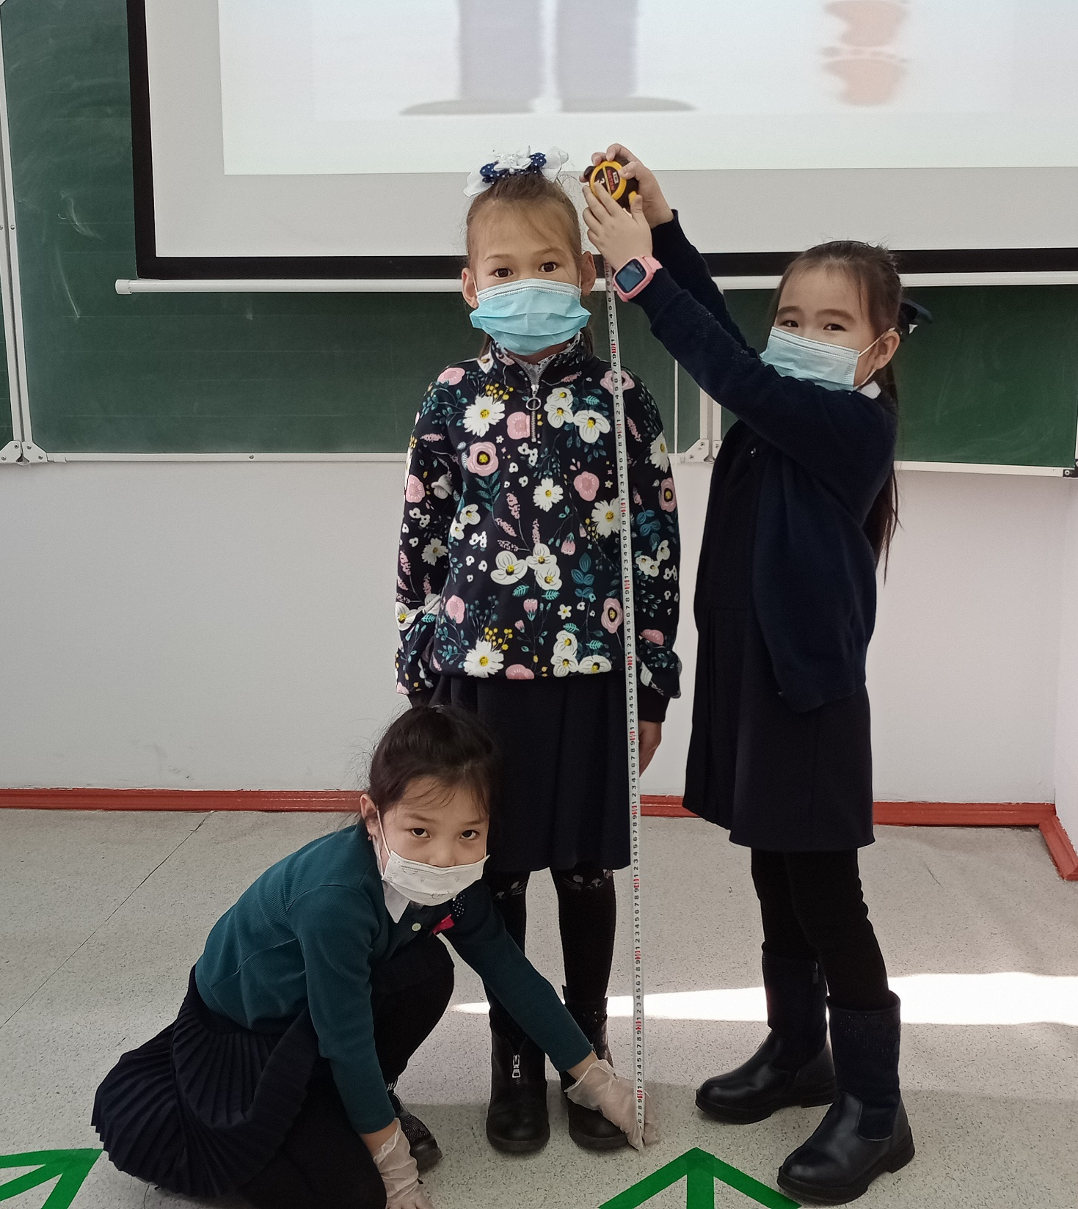
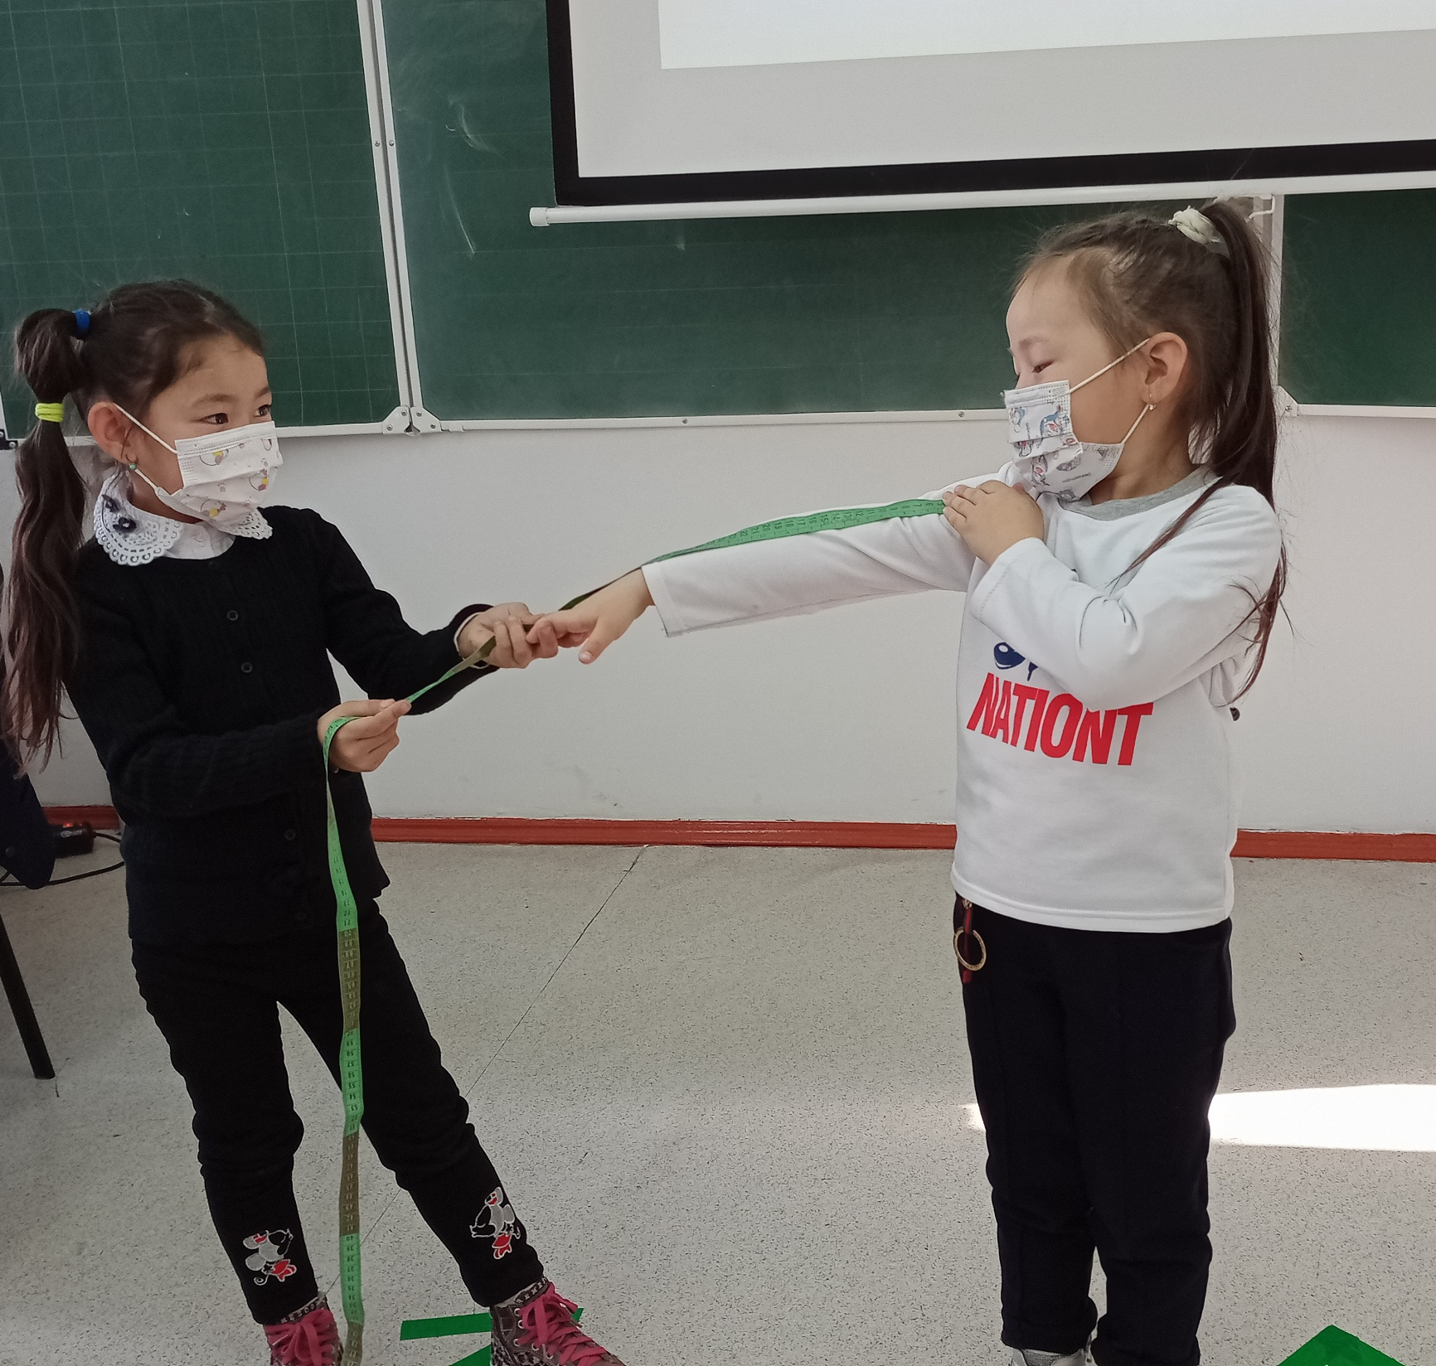

Slide 23
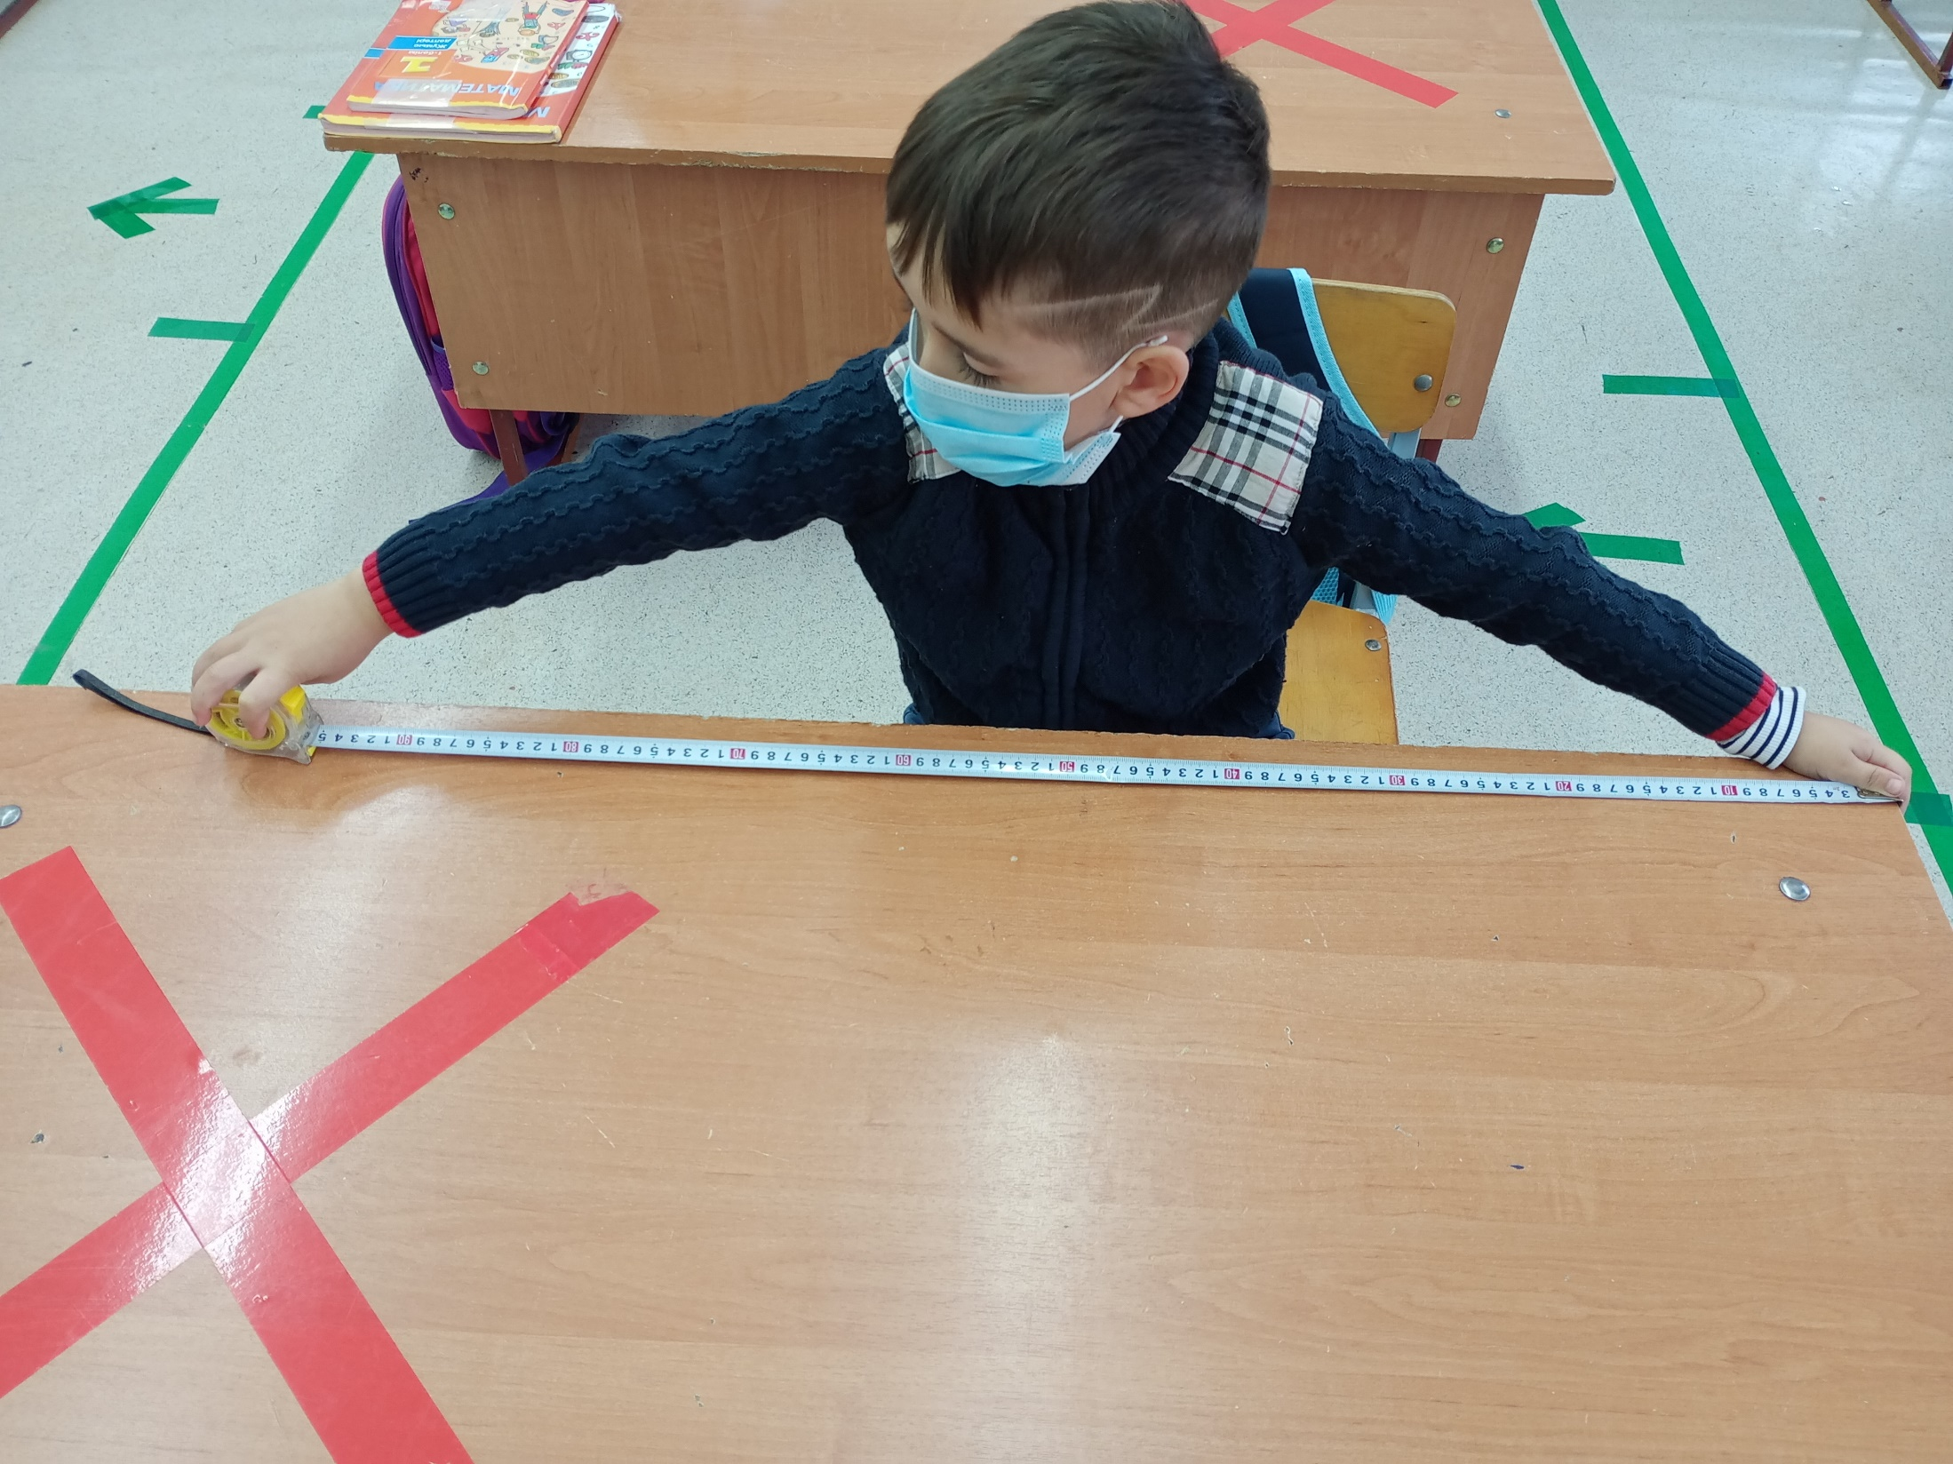
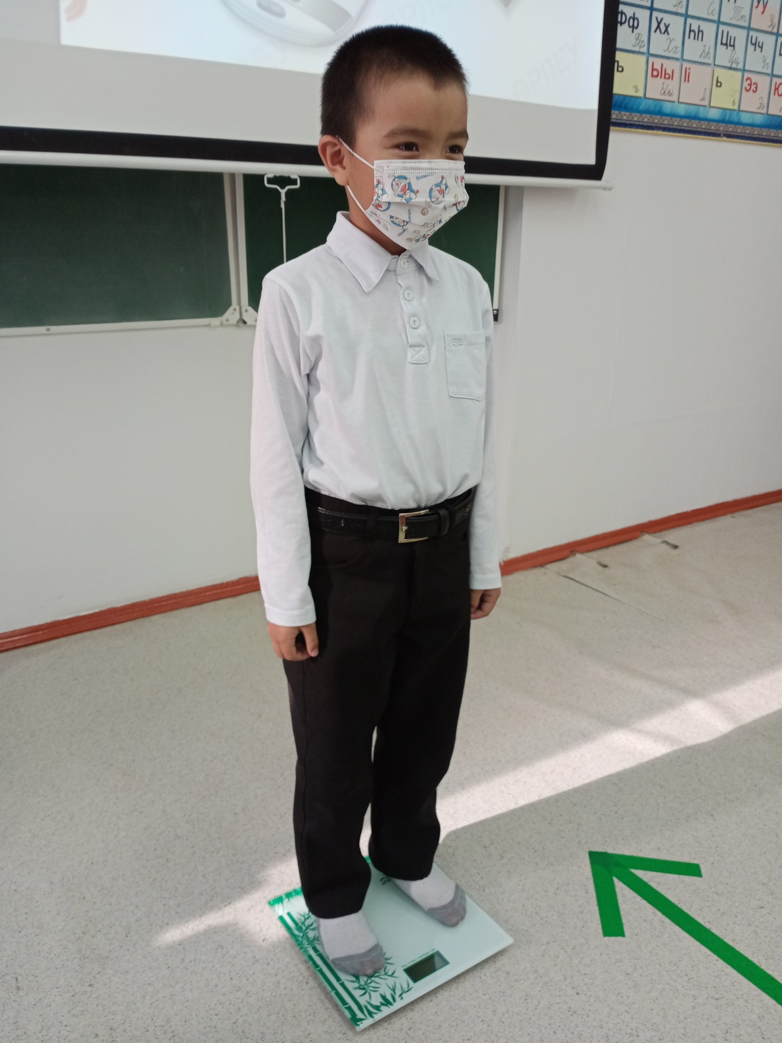
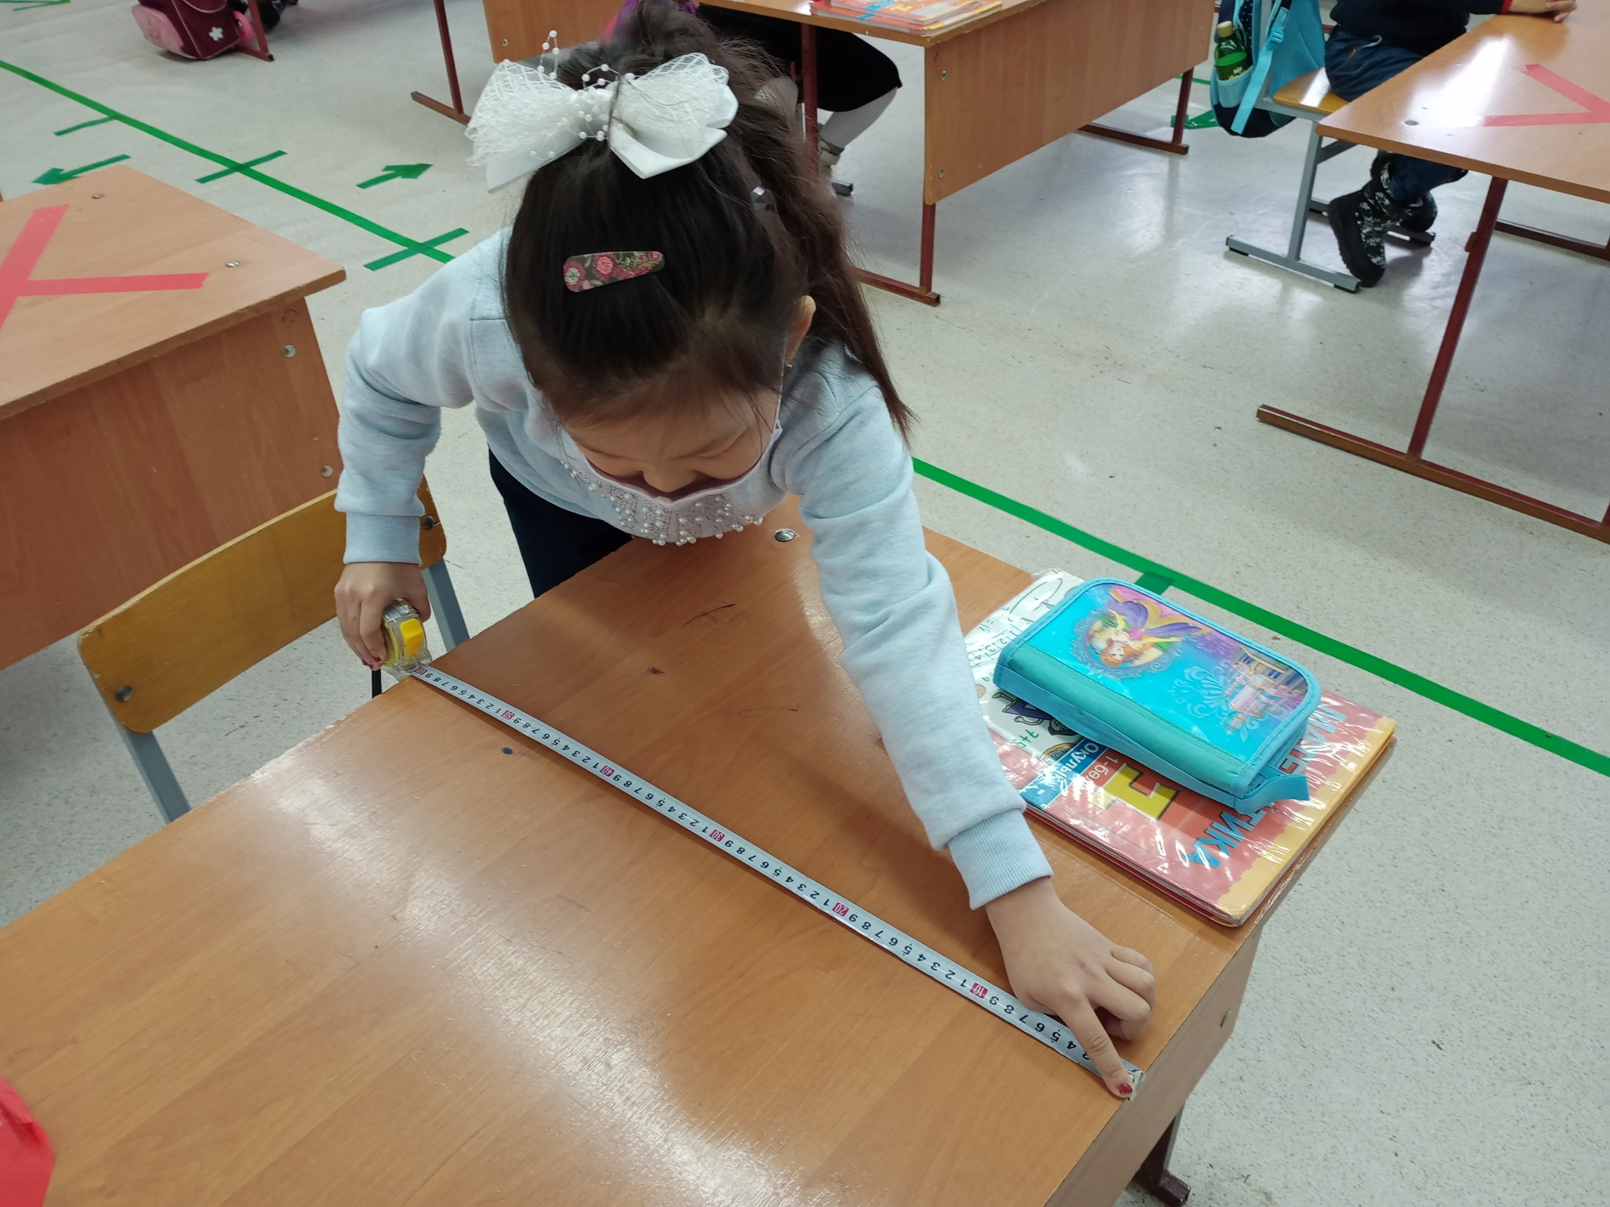

Slide 24
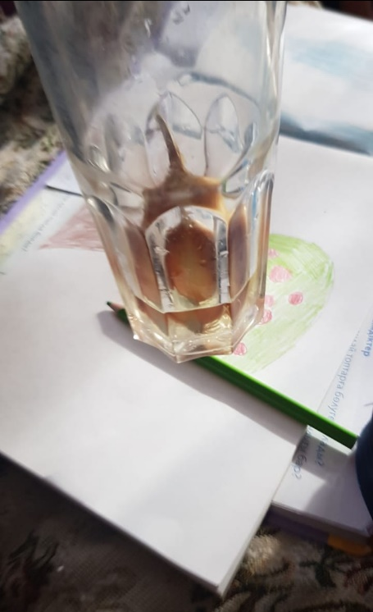
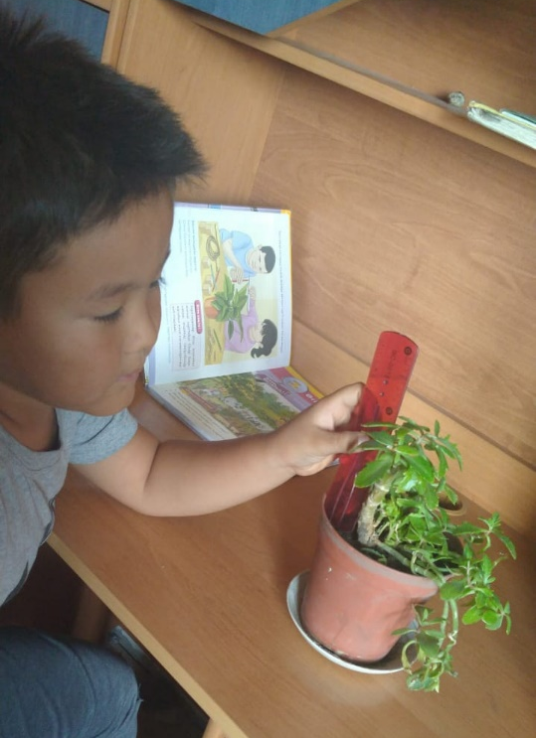
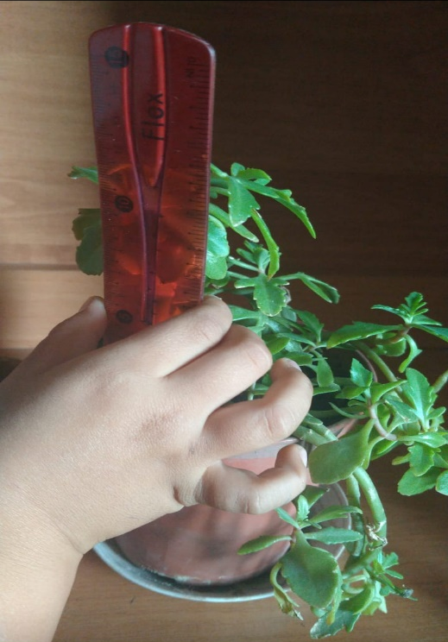
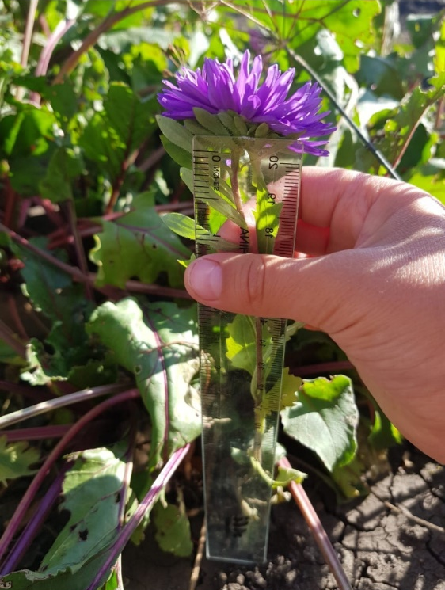
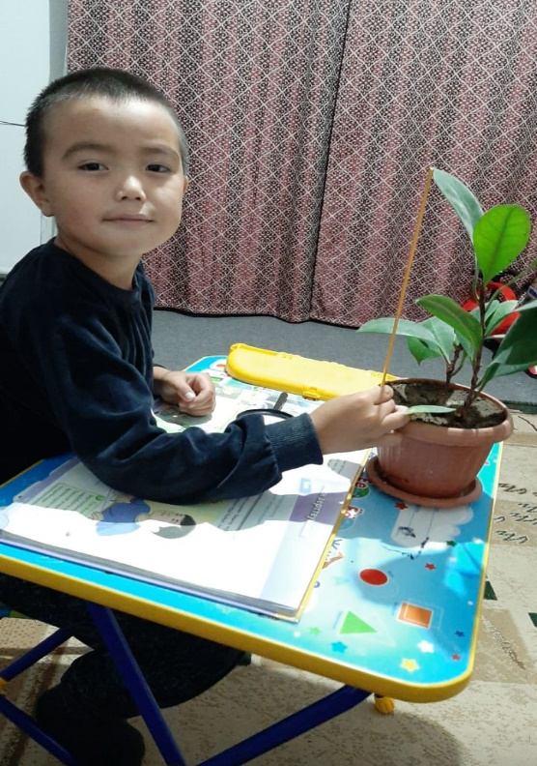
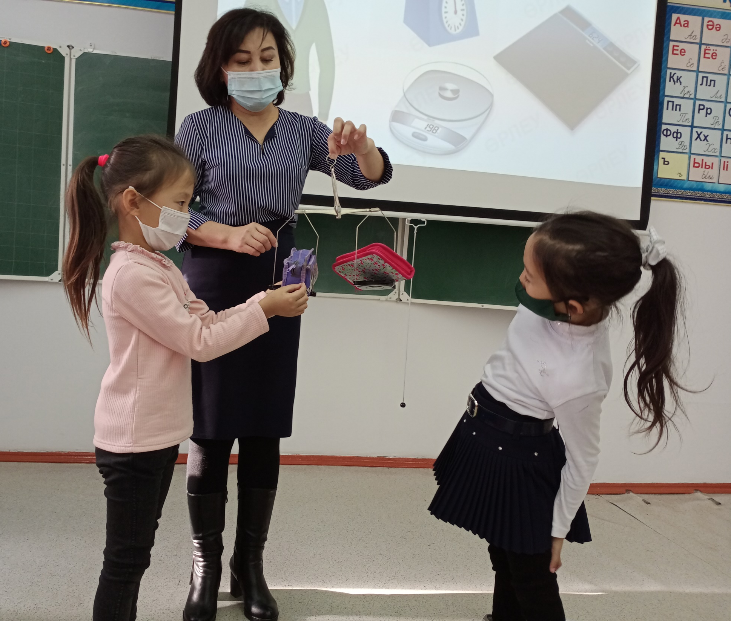
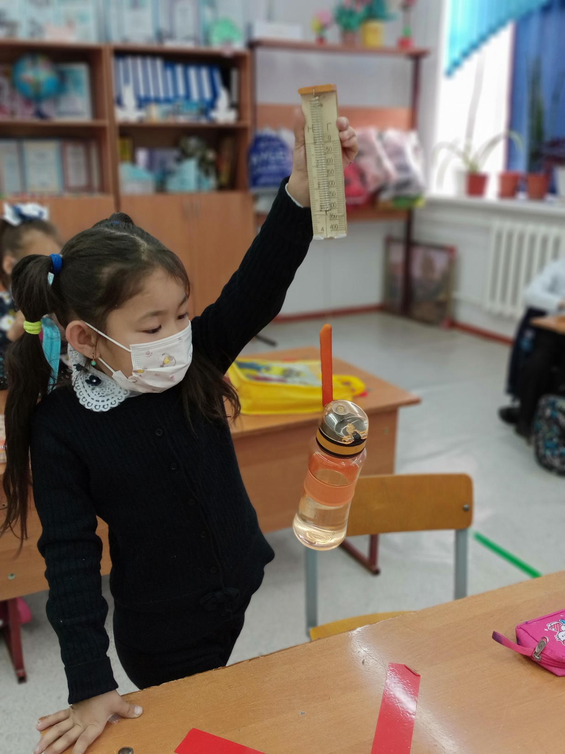

Slide 25
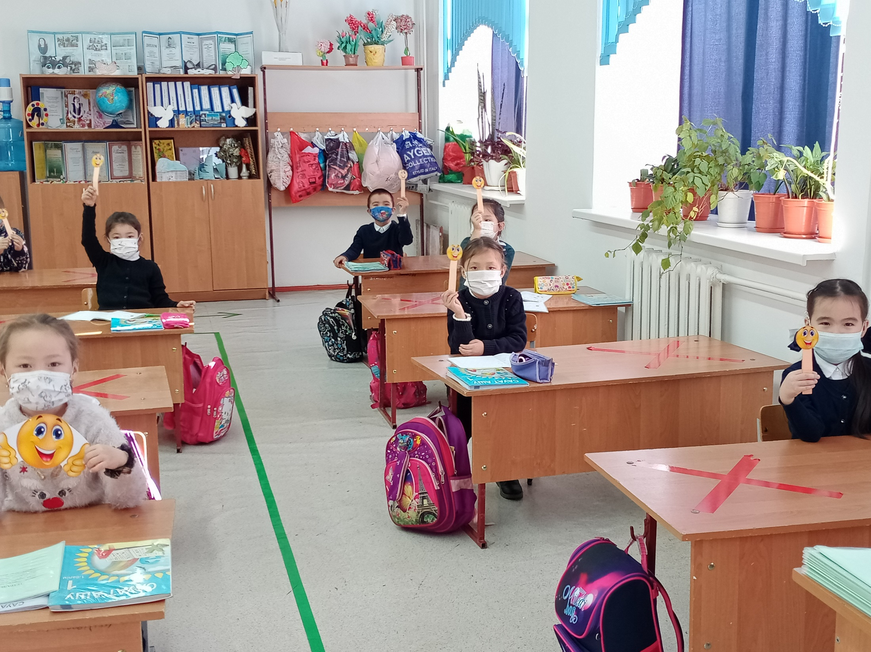

Slide 26
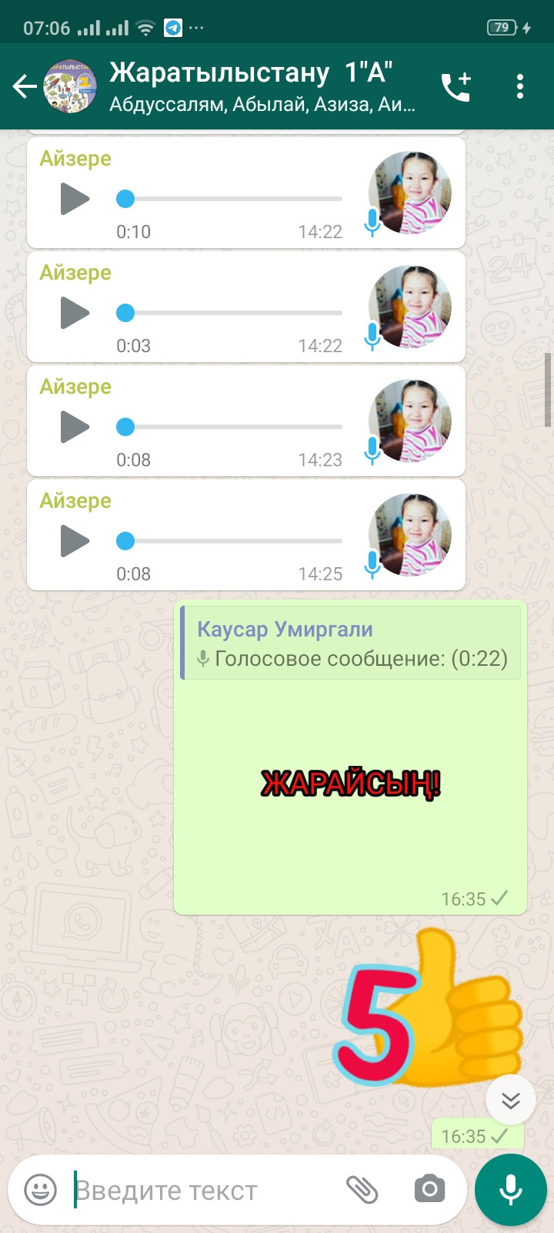
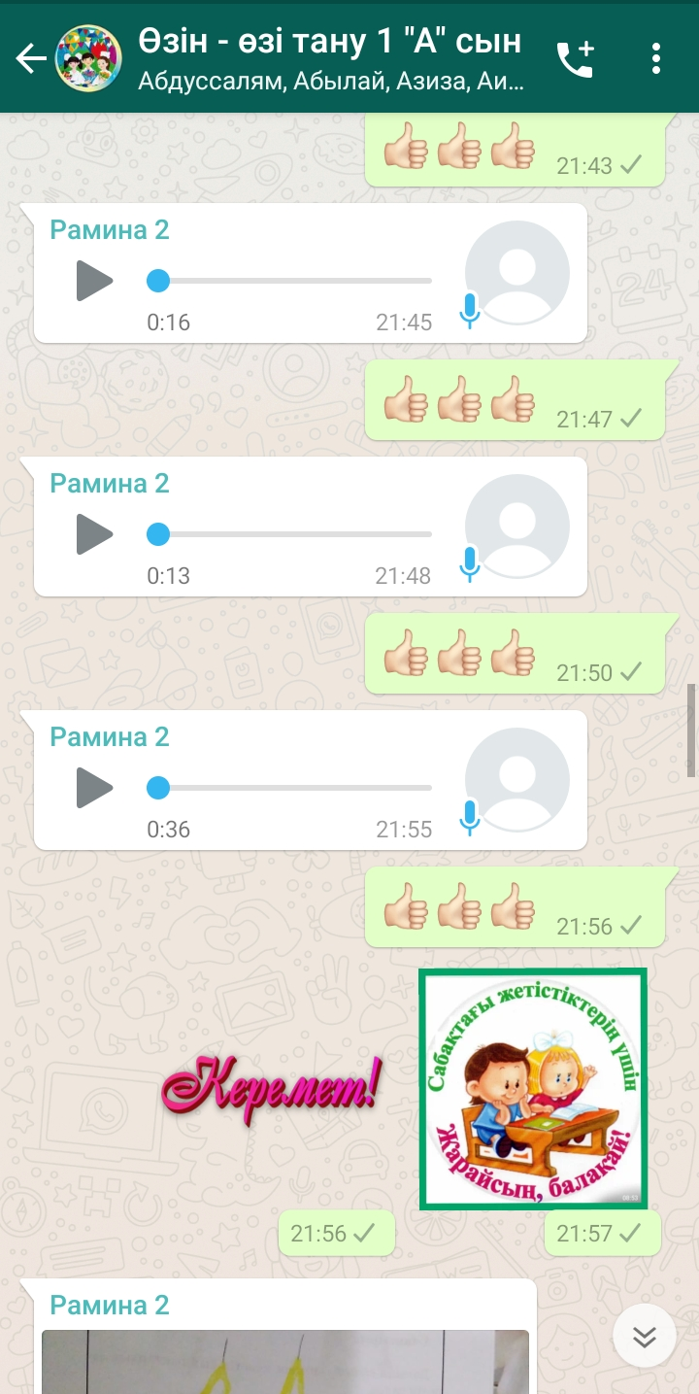
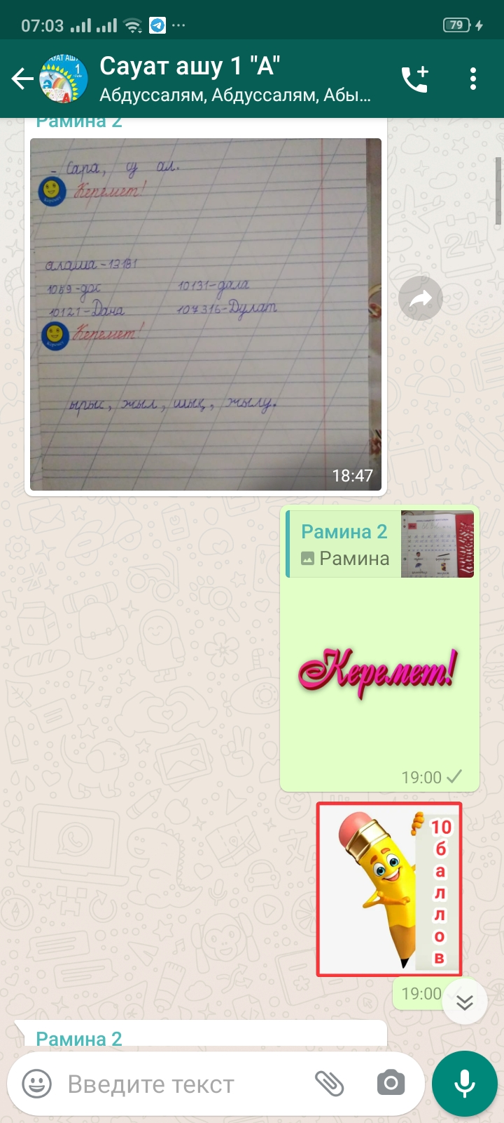

Slide 27
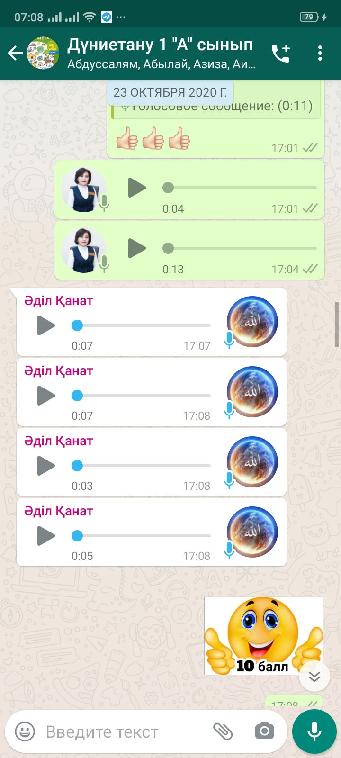
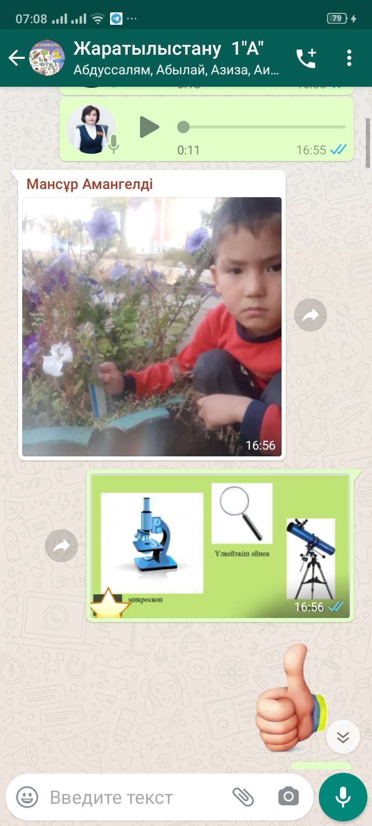
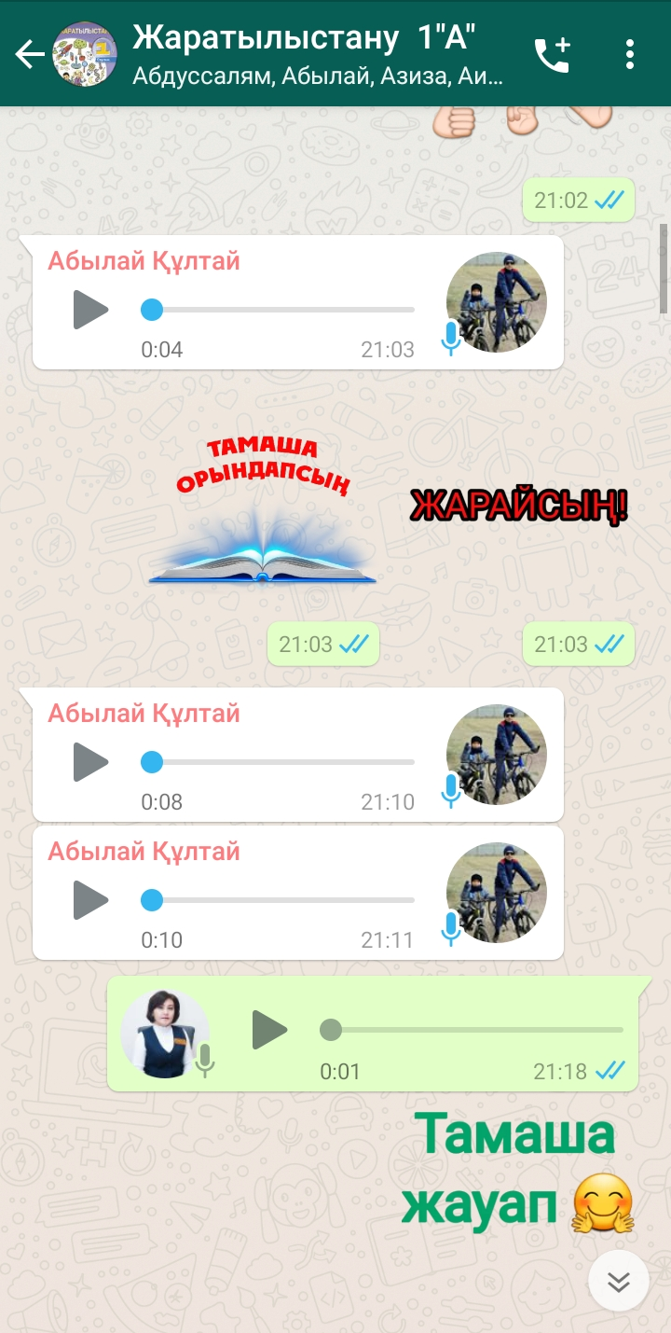

Slide 28
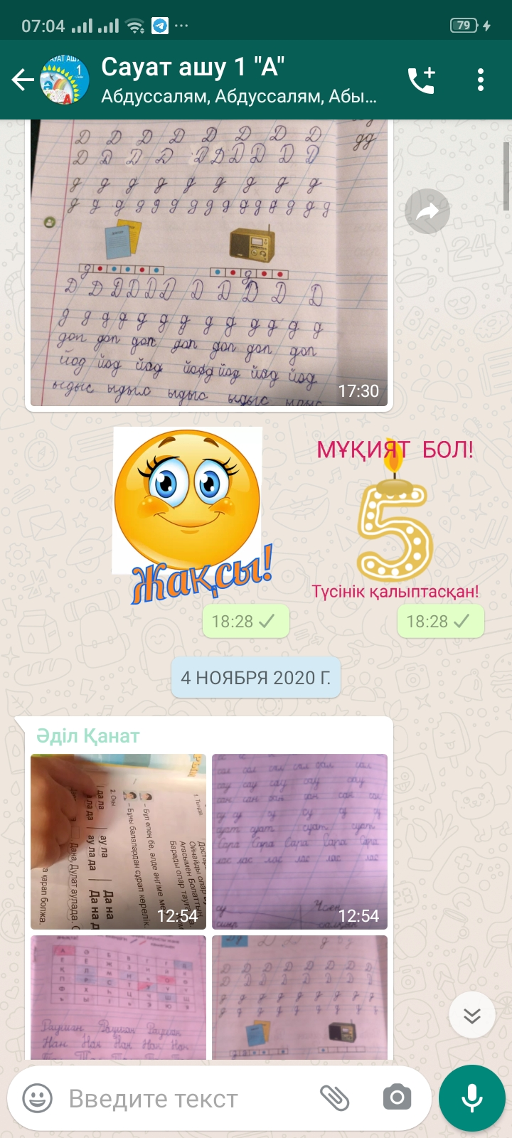
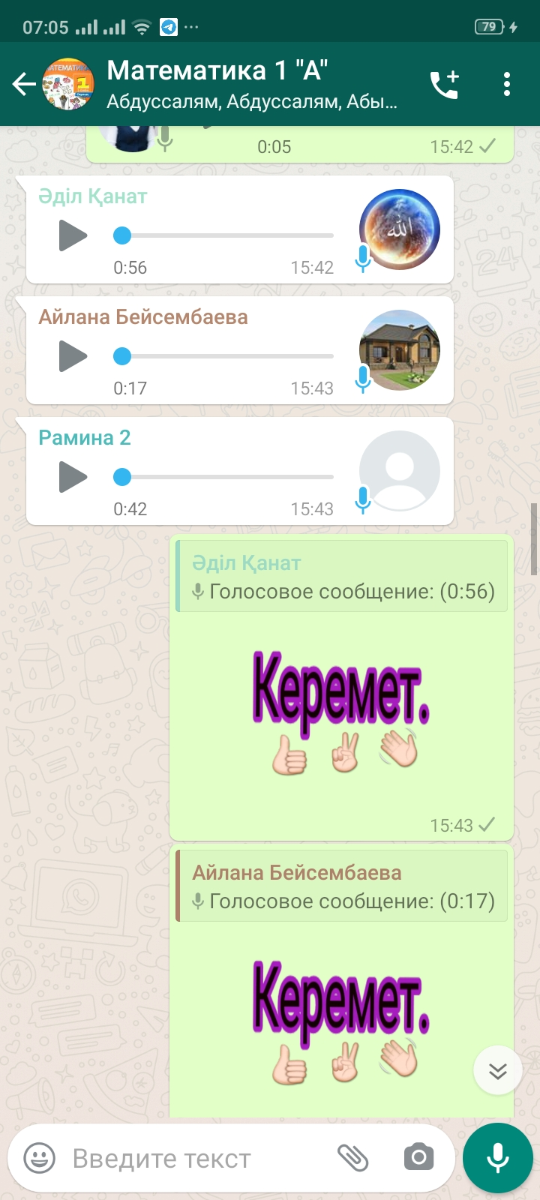
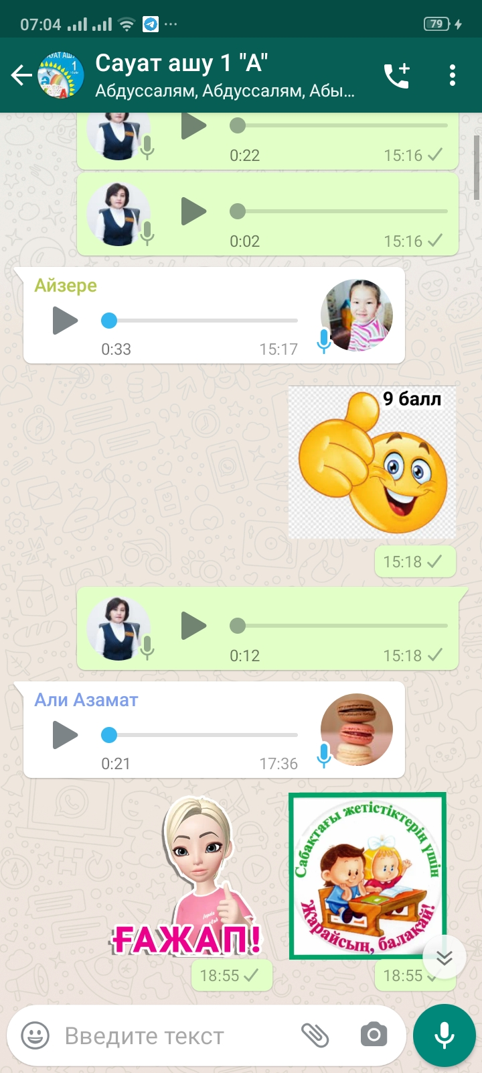

Slide 29
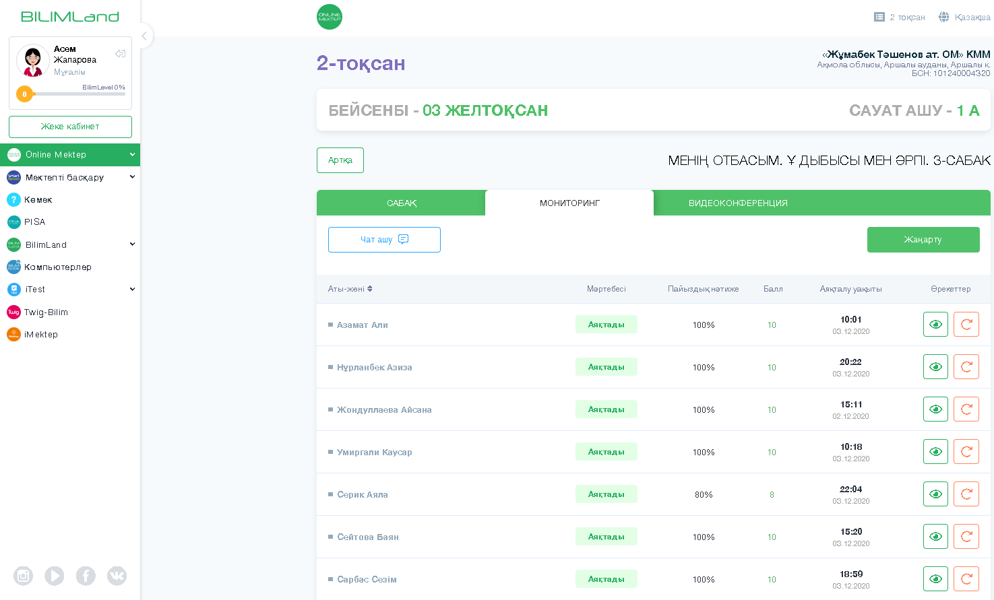
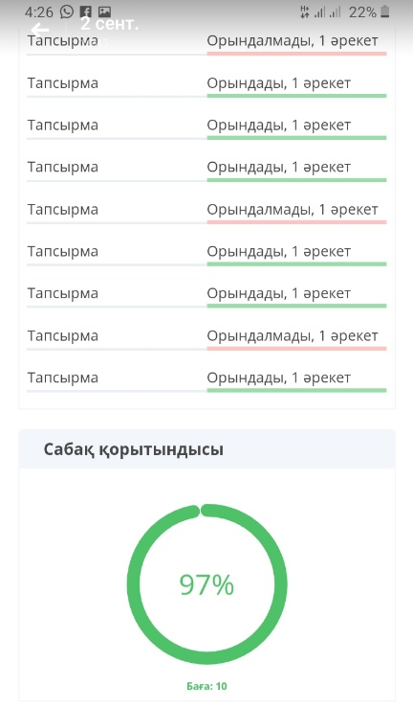
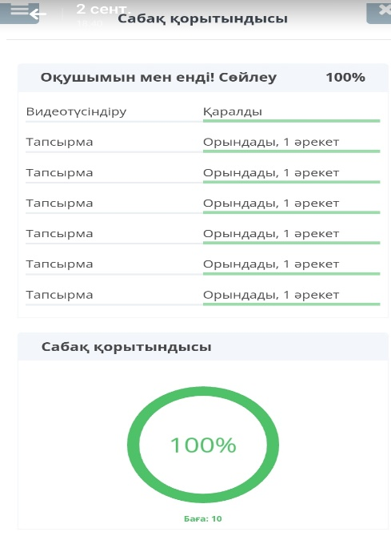

Slide 30
«Асыл жүрек» республикалық балалар шығармашылық байқауы-фестивалі
(рухани-адамгершілік миниатюралар театры)
Қаржубай Рамина

Slide 31
«Күз – мереке, күз – береке» байқауы. Бейсембаева Айлана
Қанат Әділ
Абайдың 175 жылдығына арналған «Абай жолы – ұлы жол» атты байқауы.
«Табиғат лирикасы» номинациясы
«Жеті атаңды білесің бе?» атты жас таланттар байқауы. «Бата туралы» өз шығармашылығы номинациясы
Құлтай Абылай

